Slide 1


Министерство общего и профессионального образования Ростовской области
ГБПОУ РО «Ростовский – на – Дону автотранспортный колледж»
Вебинар - практикум
«Повышение качества подготовки студентов к демонстрационному экзамену по стандартам Ворлдскиллс Россия»
Заместитель директора по учебно – методической работе
ГБПОУ РО «Ростовский – на – Дону автотранспортный колледж»
Менеджер компетенции
«Экспедирование грузов»
Светлана Александровна Титова

Slide 2

Общие положения демонстрационного экзамена
5

Slide 3
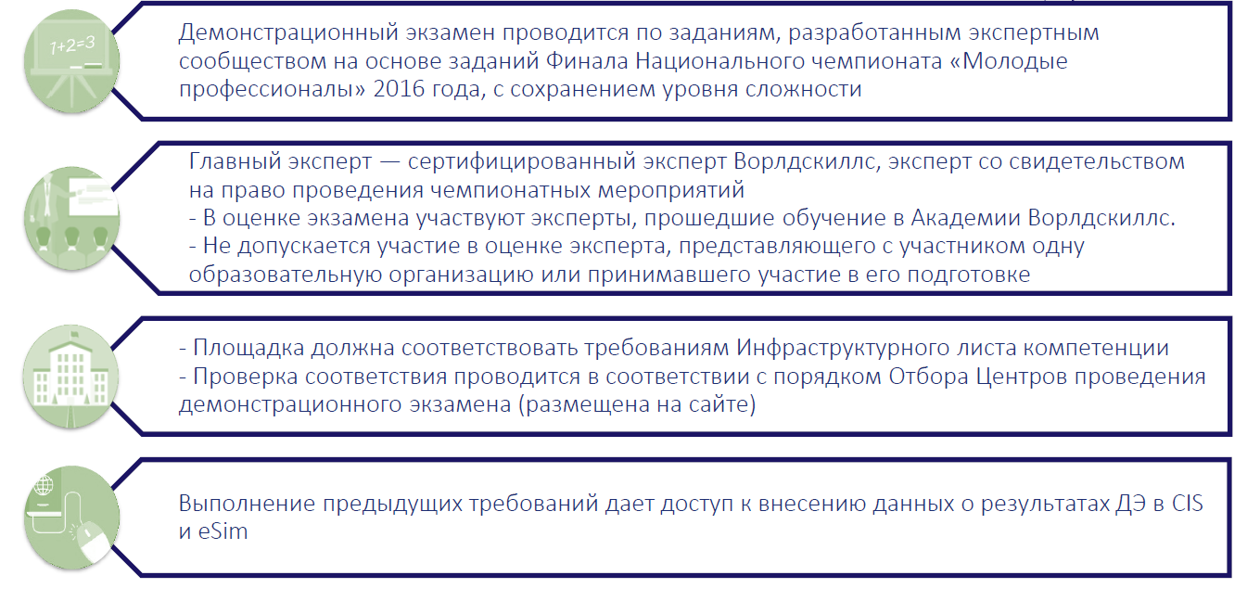
Основные требования
6

Slide 4
Методика организации и проведения ДЭ
Демонстрационный экзамен по стандартам Ворлдскиллс Россия проводится с целью определения у экзаменуемых уровня знаний, умений и практических навыков в условиях моделирования реальных производственных процессов в соответствии со стандартами Ворлдскиллс Россия.
7

Slide 5
Базовые принципы объективной оценки результатов подготовки рабочих кадров
8.1. Применение единых оценочных материалов и заданий.
8.1.1. Демонстрационный экзамен проводится с использованием комплектов оценочной документации (далее – КОД), представляющих собой комплекс требований стандартизированной формы к выполнению заданий определенного уровня, оборудованию, оснащению и застройке площадки, составу экспертных групп и методики проведения оценки экзаменационных работ.
В состав КОД включается демонстрационный вариант задания (образец).
8.1.2. Задания, по которым проводится оценка на демонстрационном экзамене, определяются методом автоматизированного выбора из банка заданий в электронной системе eSim и доводятся до Главного эксперта за 1 день до экзамена.
8.1.3. КОД, включая демонстрационный вариант задания, разрабатываются ежегодно не позднее 1 декабря в соответствии с порядком, установленным Союзом, и размещаются в специальном разделе на официальном сайте www.worldskills.ru и в Единой системе актуальных требований к компетенциям www.esat.worldskills.ru.
8.1.4. Задания разрабатываются на основе конкурсных заданий Финала Национального чемпионата «Молодые профессионалы» (WorldSkills Russia) соответствующего года или международных чемпионатов WorldSkills предыдущего или соответствующего года способом, обеспечивающим взаимное сопоставление/сравнение результатов демонстрационного экзамена.
8

Slide 6

Базовые принципы объективной оценки результатов подготовки рабочих кадров
8.2. Единые требования к площадкам проведения демонстрационного экзамена.
8.2.1. Процедура выполнения заданий демонстрационного экзамена и их оценки осуществляется на площадках, аккредитованных в качестве центров проведения демонстрационного экзамена (ЦПДЭ) в соответствии с Положением об аккредитации центров проведения демонстрационного экзамена, утвержденным приказом Агентства профессионального мастерства от от 22.01.2021 № 22.01.2021-1 (далее – Положение об аккредитации ЦПДЭ), что удостоверяется электронным аттестатом.
8.2.2. В качестве ЦПДЭ могут быть аккредитованы организации и предприятия, отвечающие установленным критериям.
9

Slide 7
Базовые принципы объективной оценки результатов подготовки рабочих кадров
8.3. Независимая экспертная оценка выполнения заданий.
8.3.1. Оценку выполнения заданий демонстрационного экзамена осуществляют эксперты по соответствующей компетенции, владеющие методикой оценки по стандартам Ворлдскиллс и прошедшие подтверждение в электронной базе eSim:
- сертифицированные эксперты Ворлдскиллс;
- эксперты, прошедшие обучение в Академии и имеющие свидетельства о праве проведения чемпионатов;
- эксперты, прошедшие обучение в Академии и имеющие свидетельства о праве оценки выполнения заданий демонстрационного экзамена.
8.3.2. За каждой площадкой Агентством закрепляется Главный эксперт.
8.3.3. В целях соблюдения принципов объективности и независимости при проведении демонстрационного экзамена, не допускается участие в оценивании заданий демонстрационного экзамена экспертов, принимавших участие в подготовке экзаменуемых студентов и выпускников, или представляющих с экзаменуемыми одну образовательную организацию.
10

Slide 8
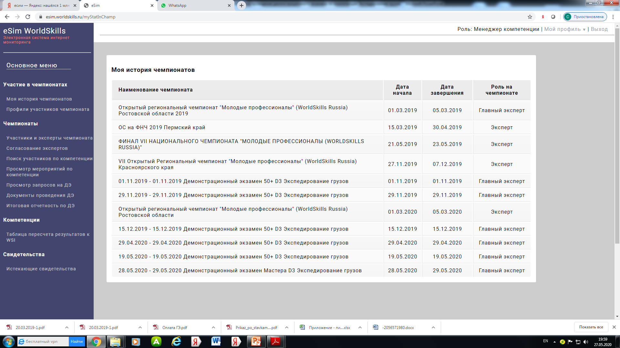
Базовые принципы объективной оценки результатов подготовки рабочих кадров
8.4. Применение единой информационной системы при проведении демонстрационного экзамена.
8.4.1. Все участники демонстрационного экзамена и эксперты должны быть зарегистрированы в электронной системе eSim с учетом требований Федерального закона от 27 июля 2006 года №152-ФЗ «О персональных данных».
8.4.2. Процессы организации и проведения демонстрационного экзамена, включая формирование экзаменационных групп, процедуры согласования и назначения экспертов, аккредитацию ЦПДЭ, автоматизированный выбор заданий, а также обработка и мониторинг результатов демонстрационного экзамена осуществляются в электронной системе eSim.
11

Slide 9
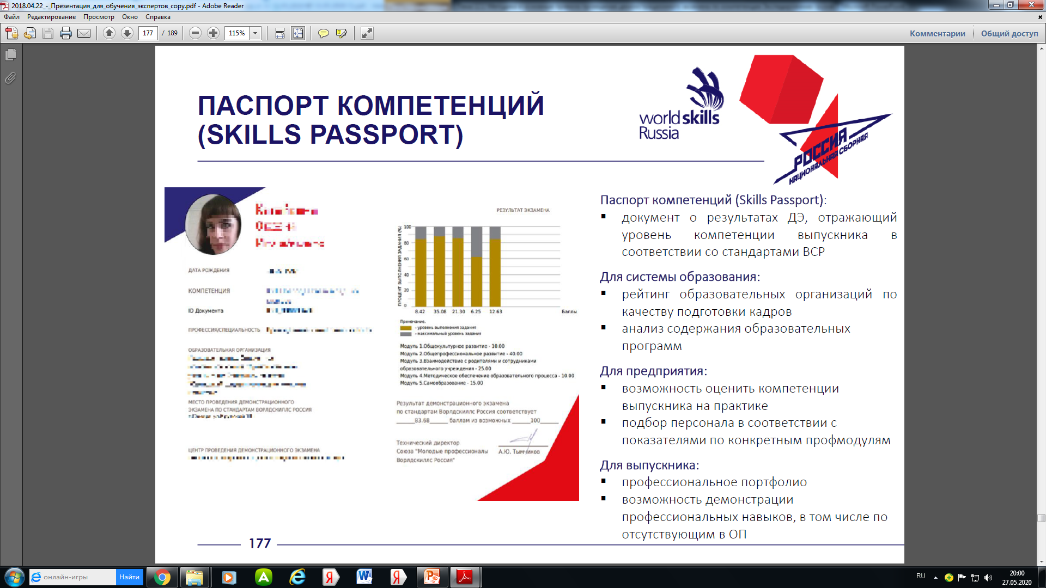
Базовые принципы объективной оценки результатов подготовки рабочих кадров
8.5. Выдача паспорта компетенций.
Результаты демонстрационного экзамена по стандартам Ворлдскиллс Россия по соответствующей компетенции, выраженные в баллах, обрабатываются в электронной системе eSim и удостоверяются электронным документом - Паспортом компетенций (Skills Passport), форма которого устанавливается Агентством
12

Slide 10
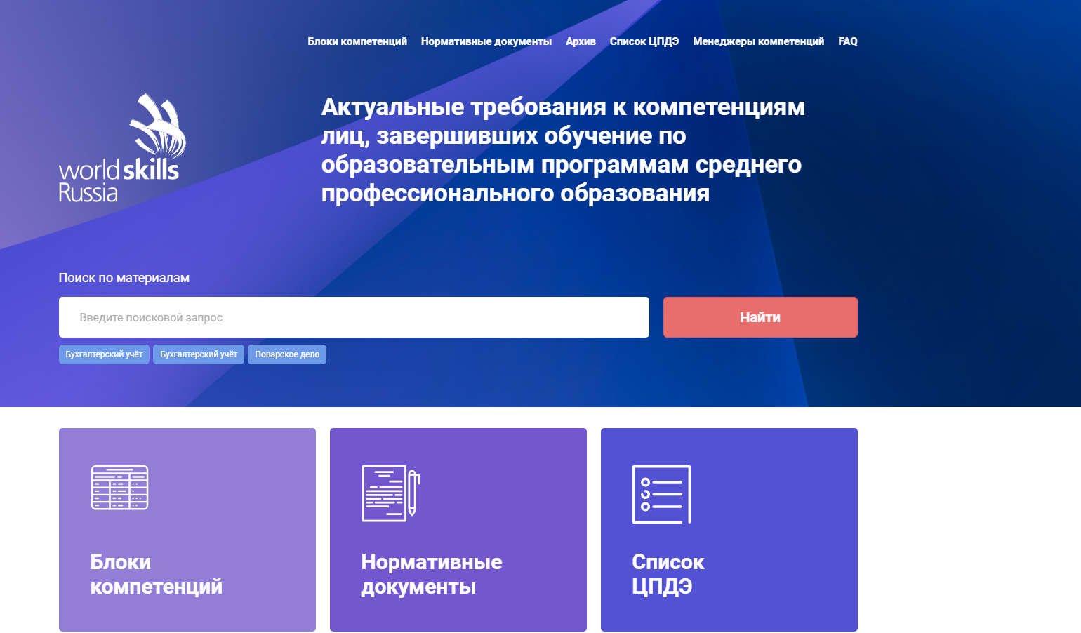
Организационный этап
Для проведения демонстрационного экзамена по стандартам Ворлдскиллс Россия образовательной организацией выбирается из перечня размещенных в Единой системе актуальных требований к компетенциям www.esat.worldskills.ru КОД из расчета один КОД по одной компетенции для обучающихся одной учебной группы. При этом в рамках одной учебной группы может быть выбрано более одной компетенции.
13

Slide 11
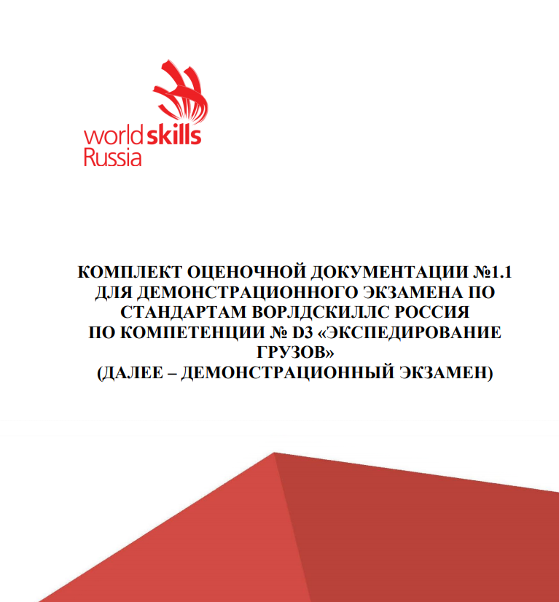
РАБОТА С КОДом
20. Выбирая КОД для проведения демонстрационного экзамена, образовательная организация соглашается с:
а) уровнем и сложностью задания для демонстрационного экзамена, включая максимально возможный балл;
б) требованиями к оборудованию, оснащению и расходным материалам для проведения демонстрационного экзамена;
в) перечнем знаний, умений и навыков, подлежащих оценке в рамках демонстрационного экзамена;
г) требованиями к составу экспертных групп для оценки выполнения заданий.
14

Slide 12
РАБОТА С КОДом
21. В соответствии с выбранным КОД образовательная организация вправе актуализировать учебные программы по соответствующим профессиям, специальностям и направлениям подготовки, а также разрабатывает регламентирующие документы и организует подготовку к демонстрационному экзамену.
22. Использование выбранного КОД в рамках проведения демонстрационного экзамена по стандартам Ворлдскиллс Россия осуществляется без внесения в него каких-либо изменений.
23. После выбора образовательными организациями КОД производится распределение экзаменационных групп с учетом пропускной способности площадок, продолжительности экзаменов и особенностей выполнения экзаменационных модулей по выбранному КОД с соблюдением норм трудового законодательства и документов, регламентирующих порядок осуществления образовательной деятельности.
24. Не рекомендуется проводить Демонстрационный экзамен и Подготовительный день в воскресенье, кроме случаев, когда это может привести к прерыванию экзаменов.
15

Slide 13
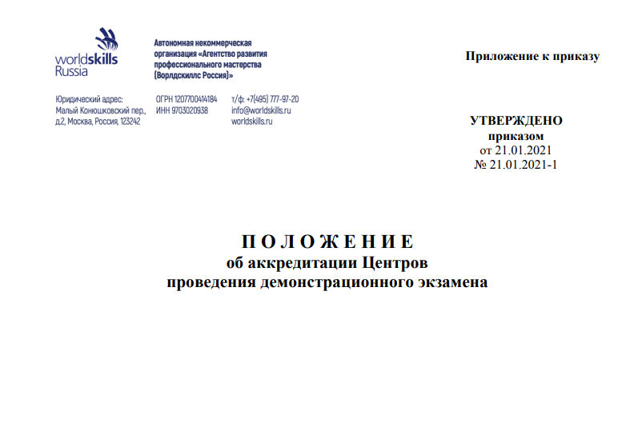
АККРЕДИТАЦИЯ ЦЕНТРОВ ПРОВЕДЕНИЯ ДЕМОНСТРАЦИОННОГО ЭКЗАМЕНА ПО СТАНДАРТАМ ВОРЛДСКИЛЛС РОССИЯ
Заявление на аккредитацию с приложением указанных документов
направляется не менее, чем за 60 дней до начала демонстрационного экзамена, в
случае если демонстрационный экзамен запланирован в срок с апреля по декабрь, за
30 дней до начала демонстрационного экзамена, в случае если демонстрационный
экзамен запланирован в марте, за 3 рабочих дня до начала демонстрационного
экзамена, в случае если демонстрационный экзамен запланирован в феврале.
16

Slide 14

Аккредитация осуществляется в целях проверки соответствия материально-технического оснащения заявителя утвержденному Агентством инфраструктурному листу, в том числе перечню расходных материалов, плану застройки в составе КОД, предъявляемым к ЦПДЭ для проведения демонстрационного экзамена по КОД с соответствующим цифровым обозначением.
Критерии аккредитации:
2.1.1. Застройка площадки полностью соответствует Плану застройки в соответствии с КОД по компетенции, утвержденному Агентством.
2.1.2. Материально-техническое оснащение площадки соответствует утвержденному Агентством инфраструктурному листу по соответствующей компетенции.
2.1.3. ЦПДЭ в течение двух месяцев, предшествующих дате подачи юридическим лицом заявления на аккредитацию, не лишалась статуса ЦПДЭ.
17

Slide 15
Порядок проведения аккредитации
1. Заявление на аккредитацию
***Образовательные организации, расположенные на территории субъекта Российской Федерации, вне зависимости от ведомственной принадлежности и форм собственности направляют заявления на проведение аккредитации площадок в качестве ЦПДЭ в адрес УО для согласования и дальнейшего направления в Агентство.
2. УО в срок не позднее 3-х рабочих дней с даты получения заявления и комплекта документов от образовательной организации и согласования, направляет его в адрес Агентства.
3. Специалист по аккредитации в течение 10 календарных дней с даты поступления заявления или повторного заявления на аккредитацию и приложений к нему проводит формальную экспертизу поступивших документов. В ходе формальной экспертизы документов специалист по аккредитации устанавливает Факты: соответствия или не соответствия;
4. Специалист по аккредитации в срок не позднее 1 календарного дня с даты принятия положительного решения, принятого по результатам формальной экспертизы, направляет поступившие документы эксперту по аккредитации. В ходе экспертизы эксперт по аккредитации в течение 20 календарных дней с даты поступления документов устанавливает факт соответствия заявителя критериям аккредитации, предусмотренных разделом 2 Положения;
5. Аккредитация или отправляют на доработку
18

Slide 16
Аккредитация ЦПДЭ может быть пролонгирована на следующий календарный год в соответствии с Таблицей пролонгации аккредитации ЦПДЭ, утвержденной распорядительным актом Агентства и размещенной на официальном сайте Агентства.
В случае если количество рабочих мест не увеличено и КОД с соответствующим цифровым обозначением не изменился, либо предполагает применимость инфраструктурных листов к иным КОД согласно Таблице соответствия, осуществляется выдача нового электронного аттестата аккредитации.
18

Slide 17
Порядок аннулирования электронного аттестата об аккредитации
4.1. Основания для аннулирования аттестата аккредитации:
4.1.1. Наличие подтвержденных фактов о недостоверности сведений, содержащихся в заявлении на аккредитацию и (или) приложенных к нему документах.
4.1.2. Нарушение со стороны ЦПДЭ требований по проведению демонстрационного экзамена, установленных регламентирующими документами Агентства.
4.1.3. Необеспечение ЦПДЭ (демонстрационного экзамена) всеми необходимыми инструментами и расходными материалами согласно приложенным к заявлению документам.
4.1.4. Изменения в деятельности ЦПДЭ, не позволяющие выполнить требования настоящего Положения.
21

Slide 18

ВАЖНО
Документы площадки должны быть оформлены в соответствии с выбранным КОДом!!!!
22

Slide 19
РЕЗУЛЬТАТ
23

Slide 20
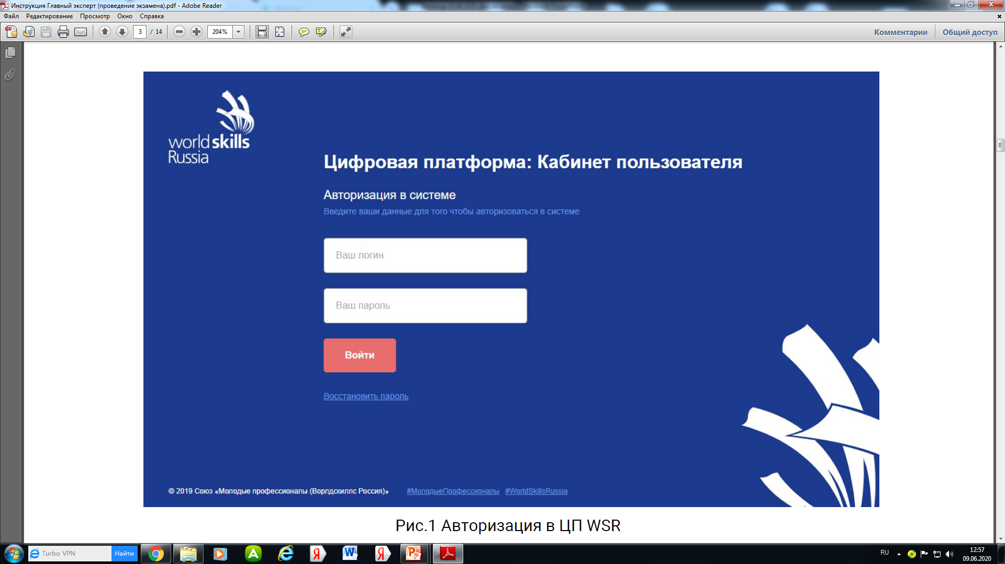
РАБОТА С ЦИФРОВОЙ ПЛАТФОРМОЙ WSR
24

Slide 21
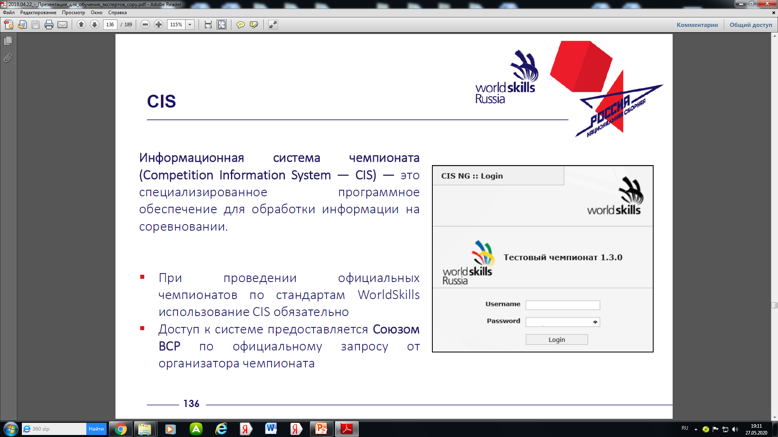
CIS
44

Slide 22

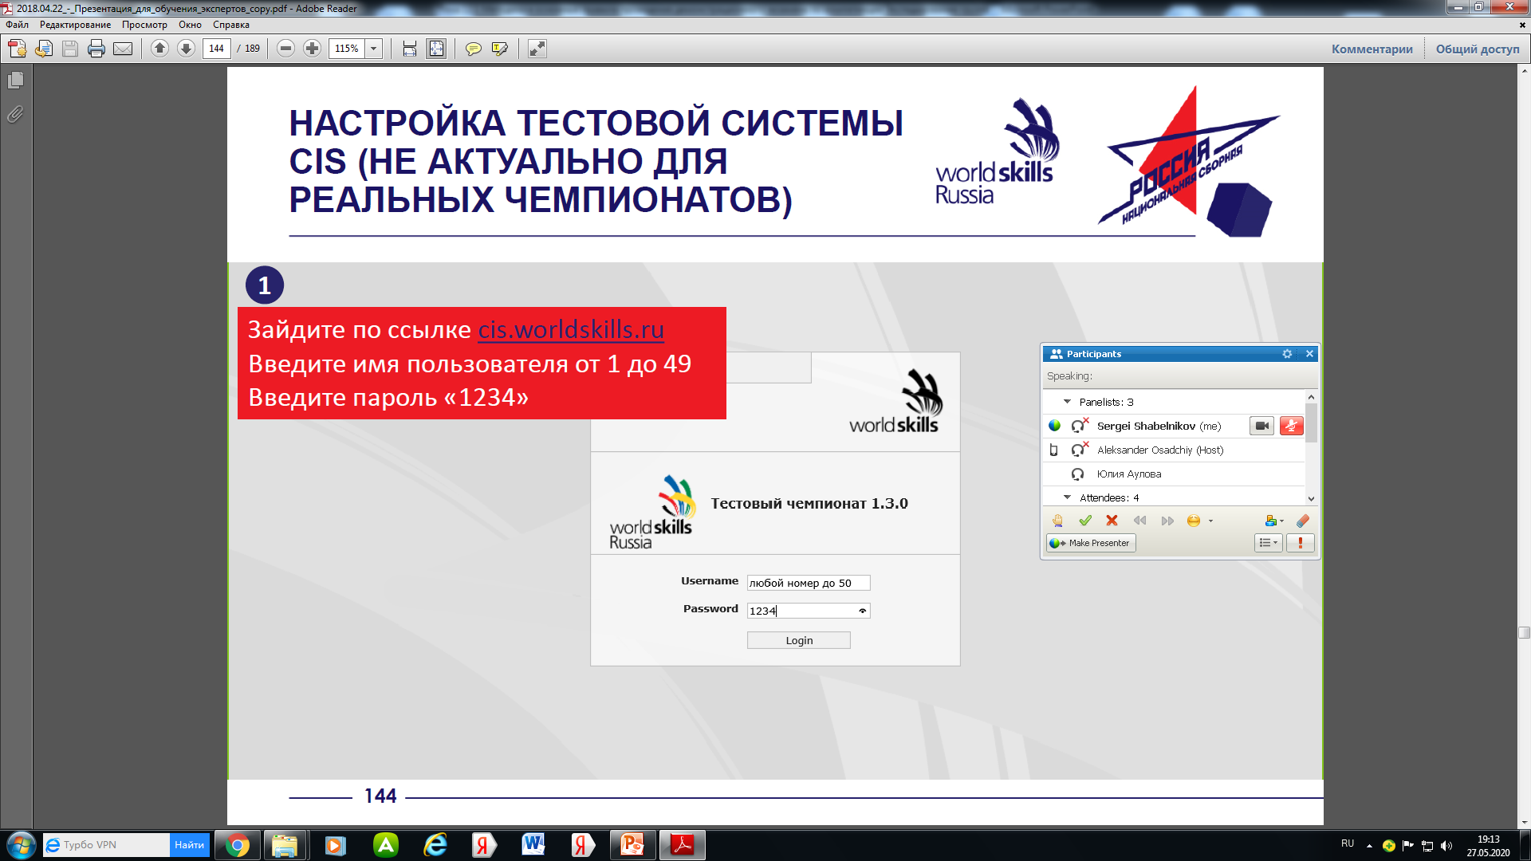

45

Slide 23
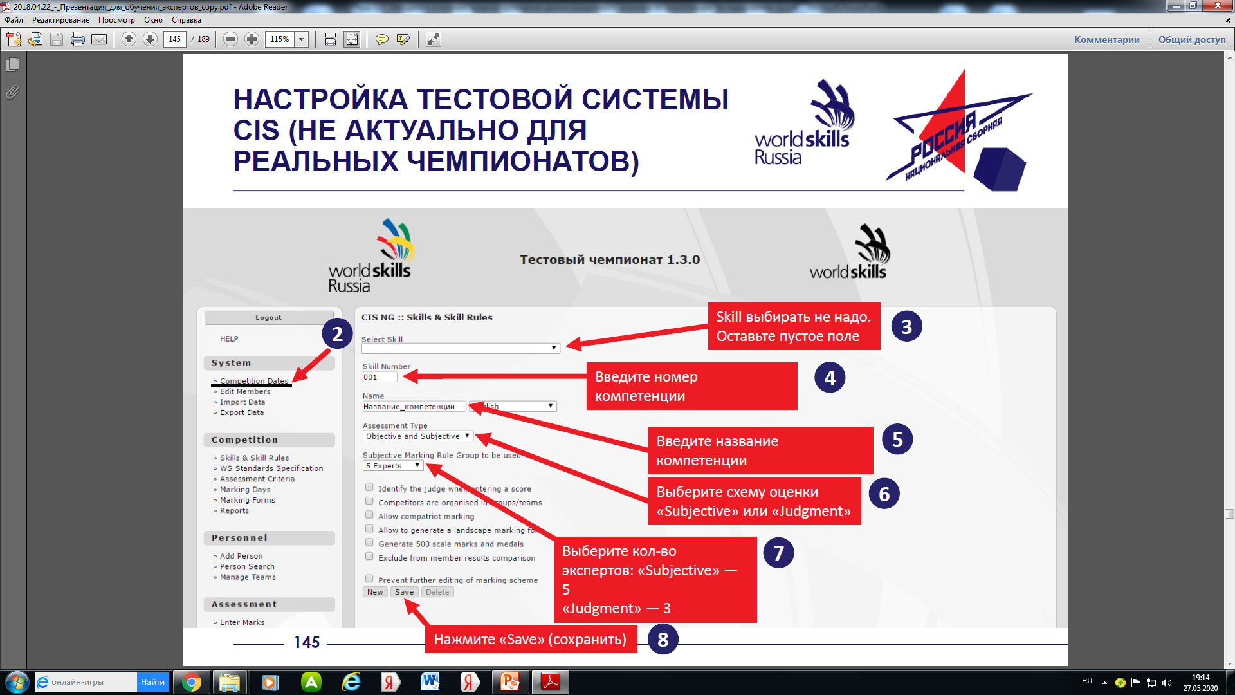

46

Slide 24
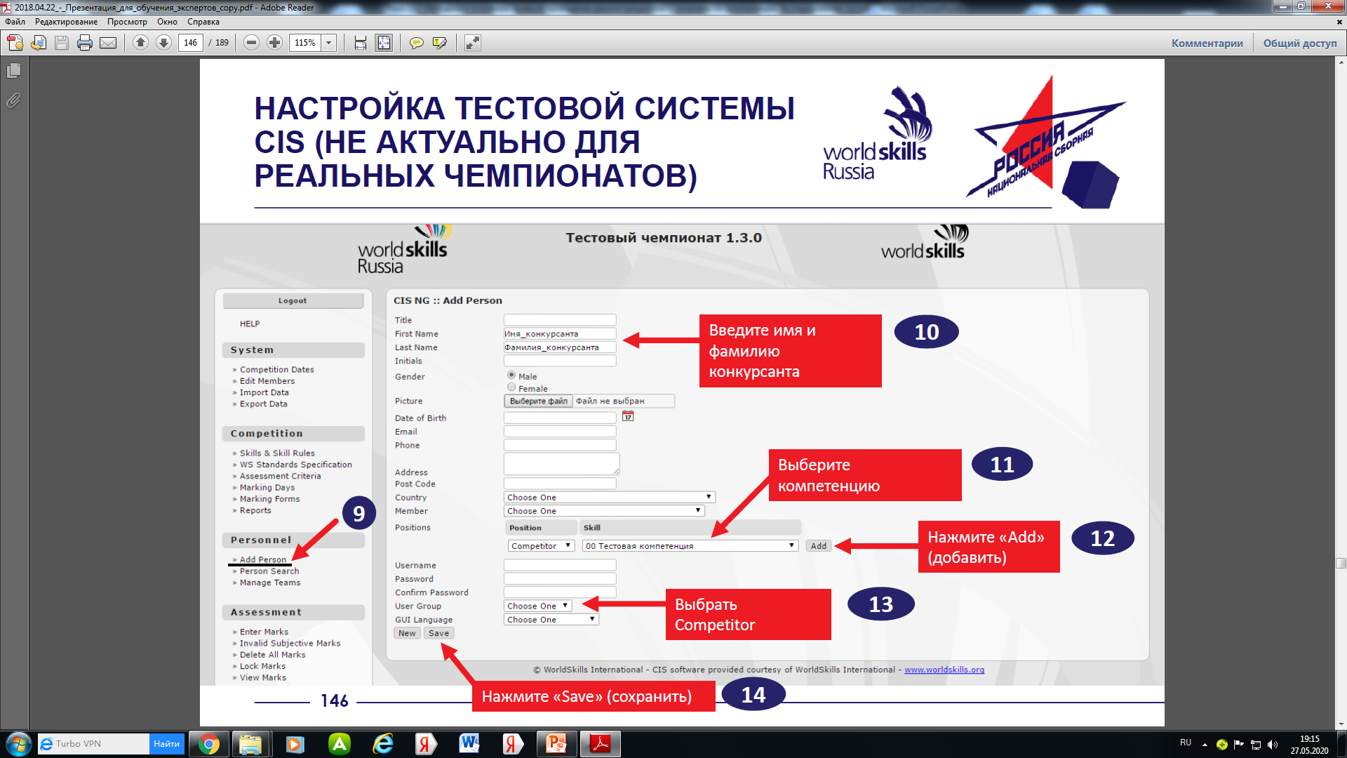

47

Slide 25
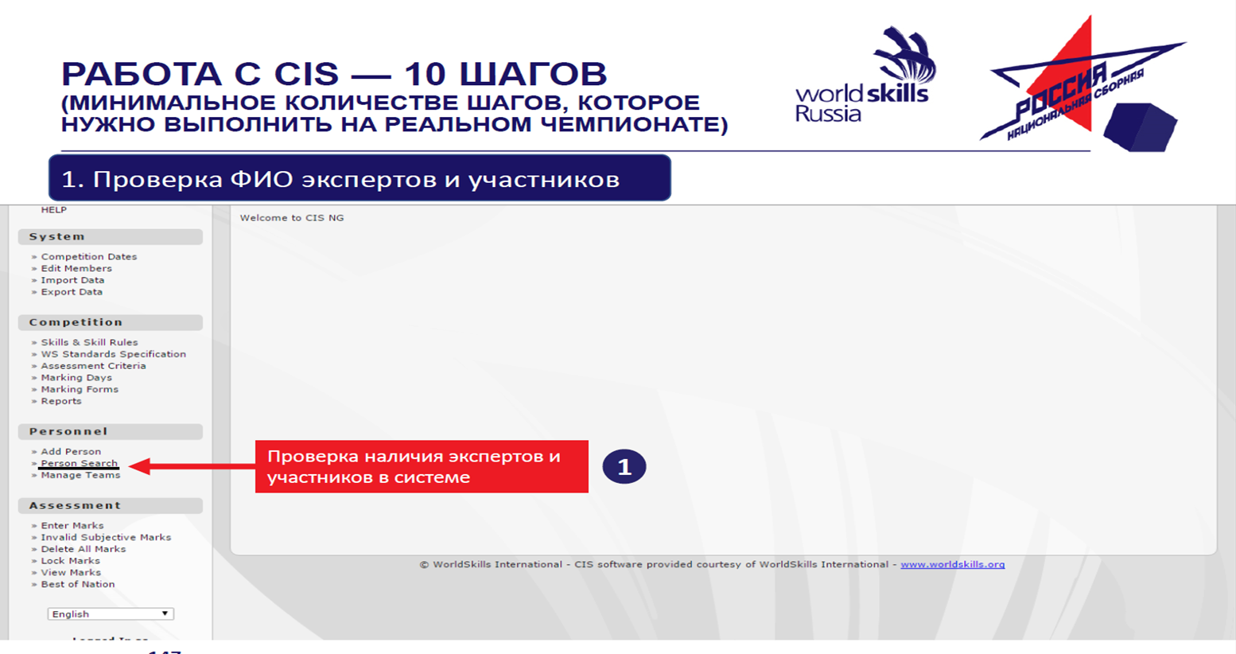
48

Slide 26
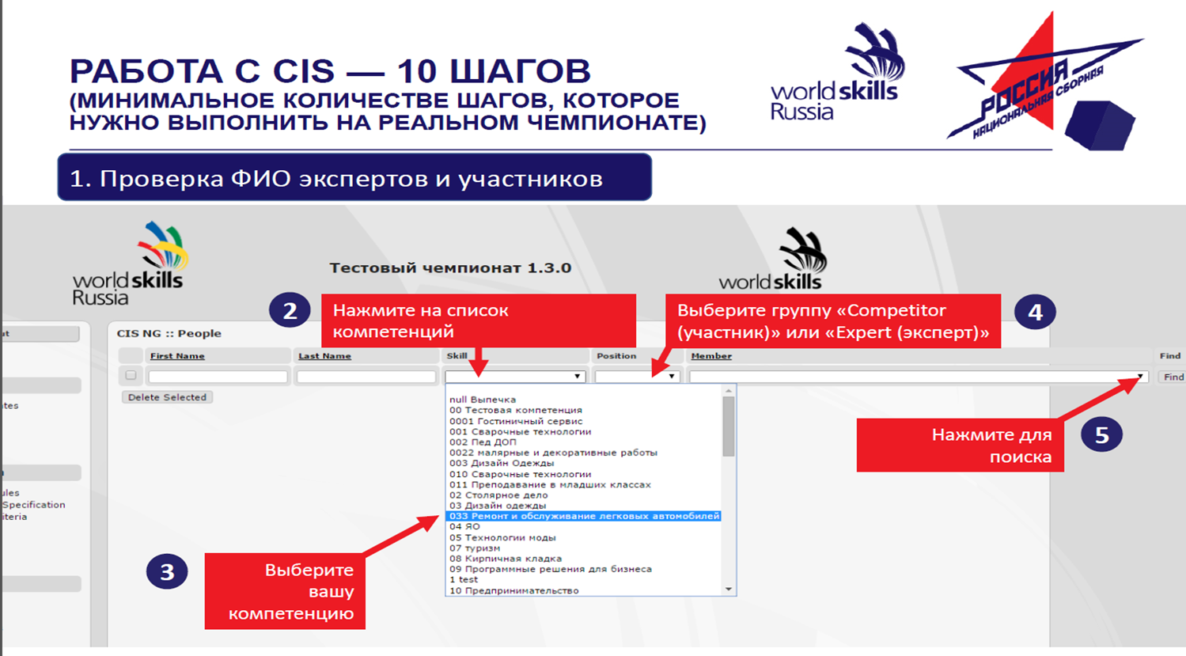
49

Slide 27
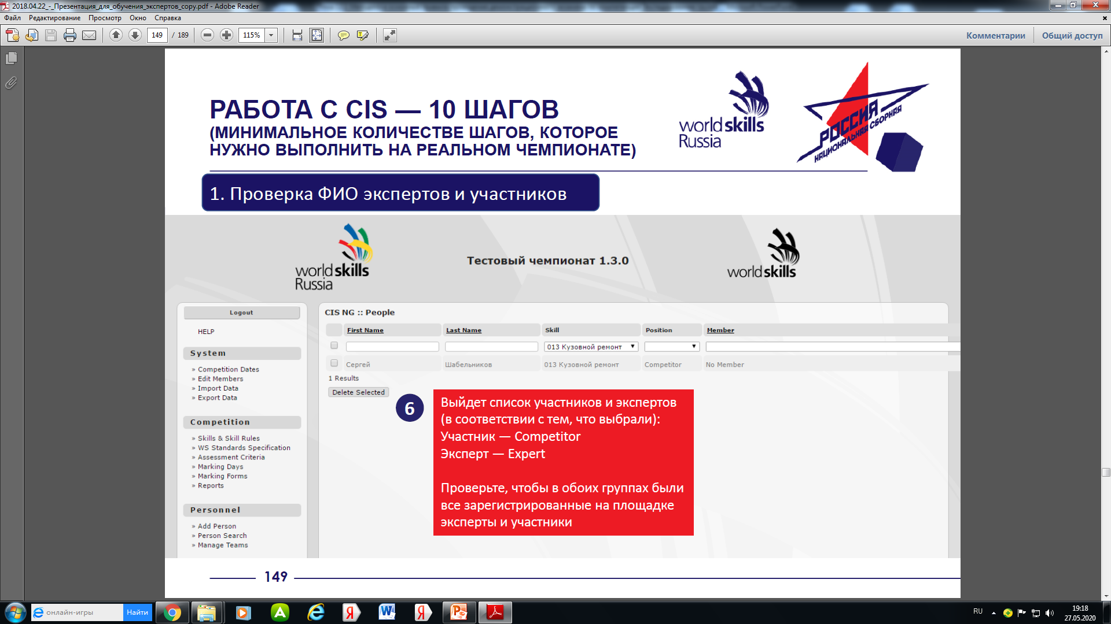
50

Slide 28
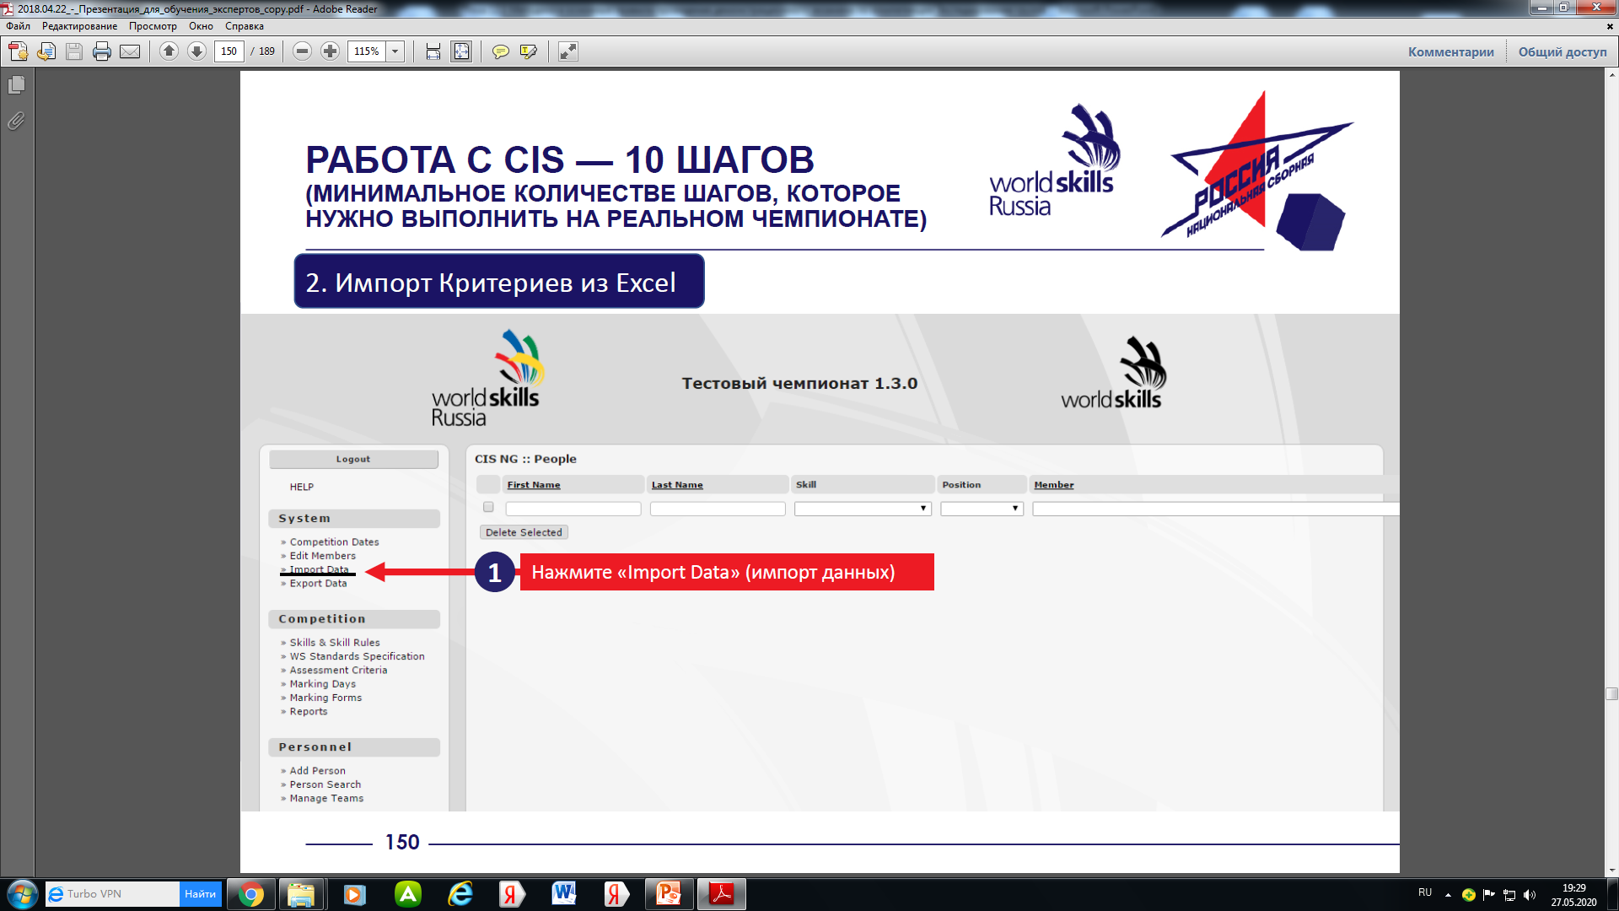
51

Slide 29
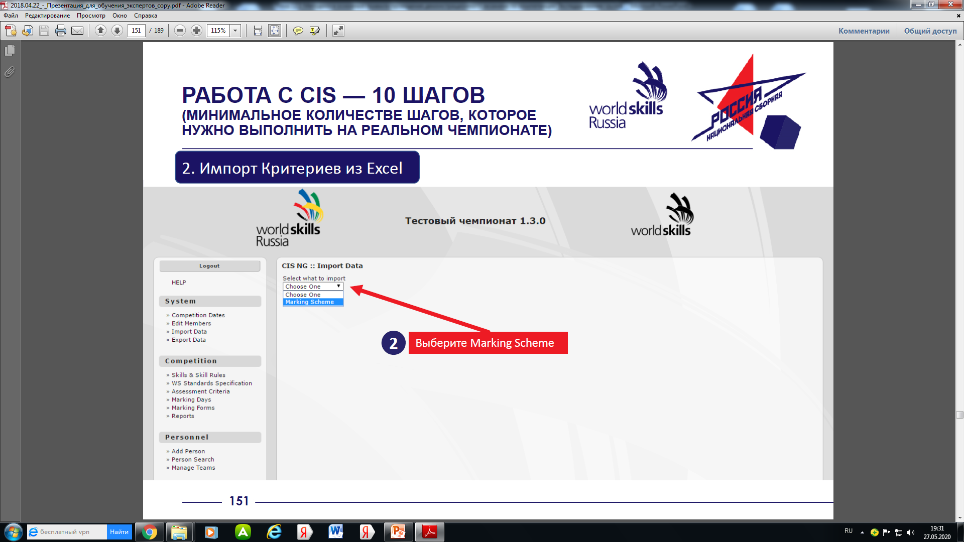
52

Slide 30
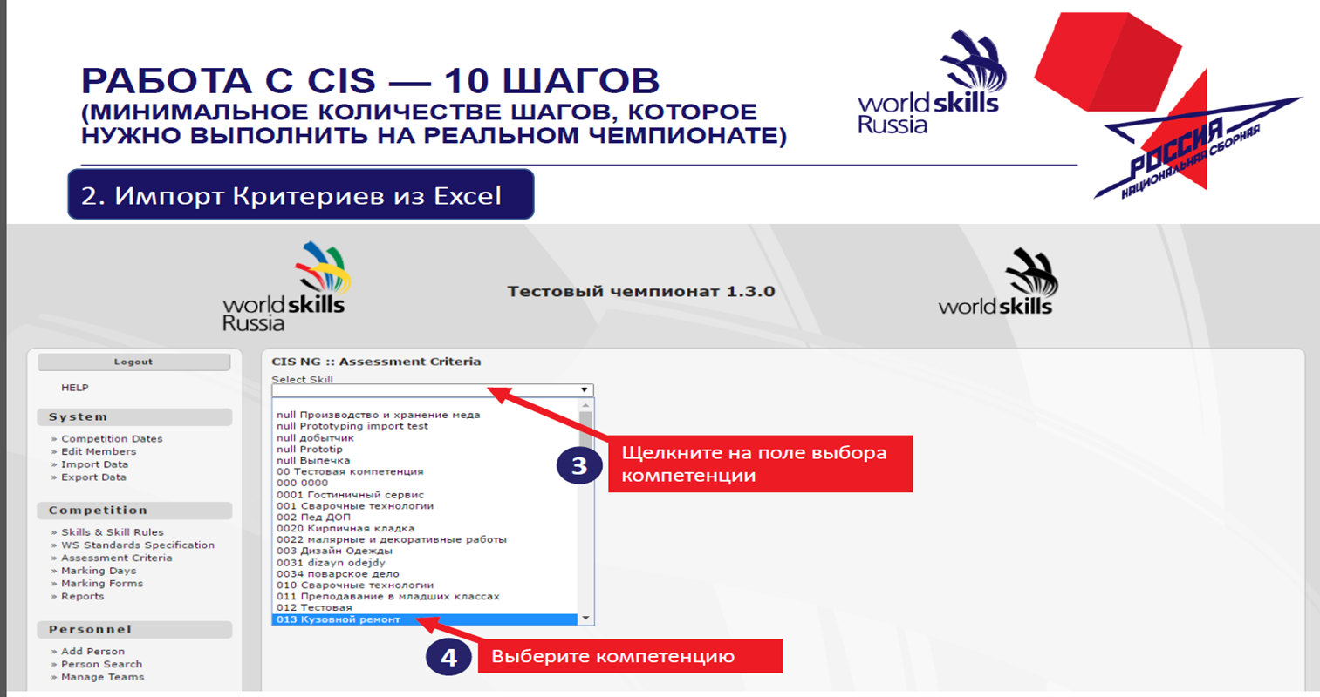

53

Slide 31
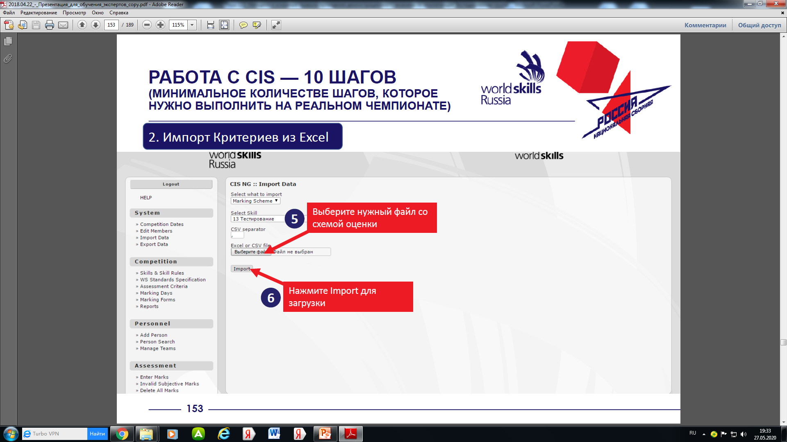

54

Slide 32

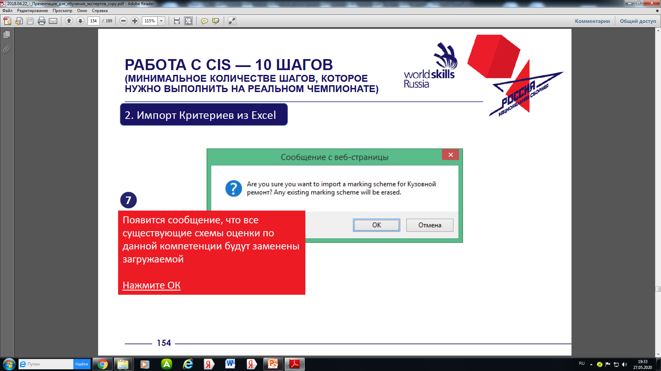
55

Slide 33
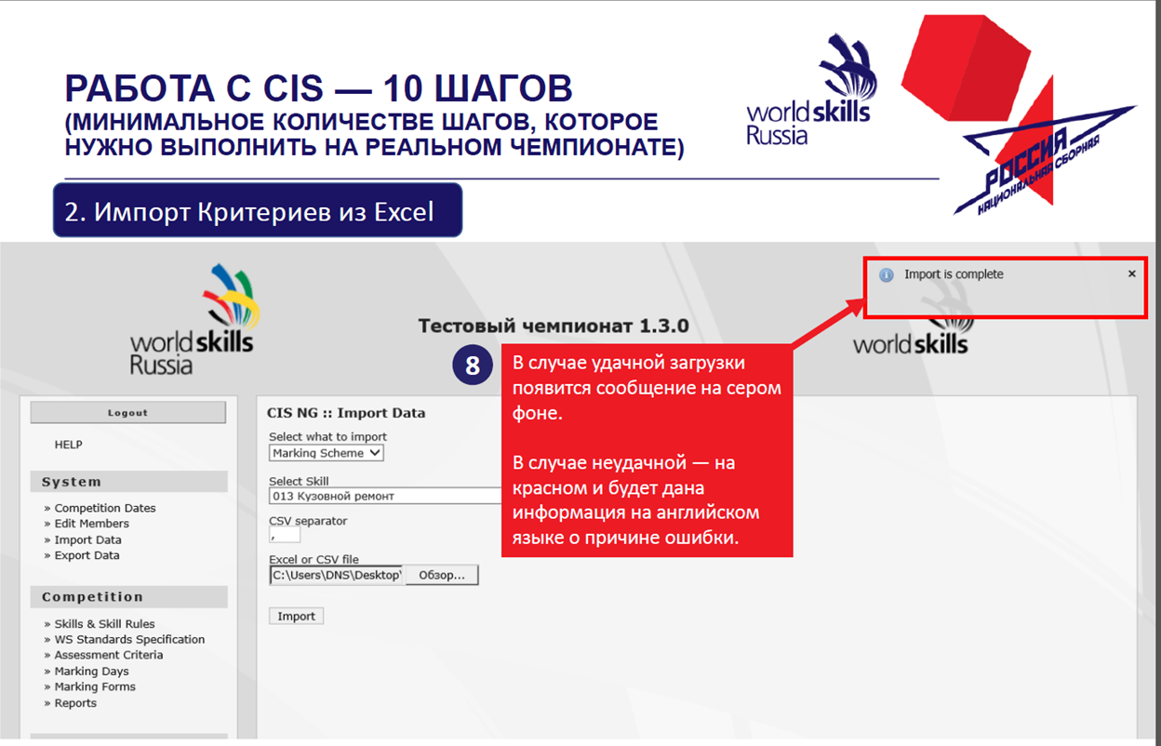
56

Slide 34
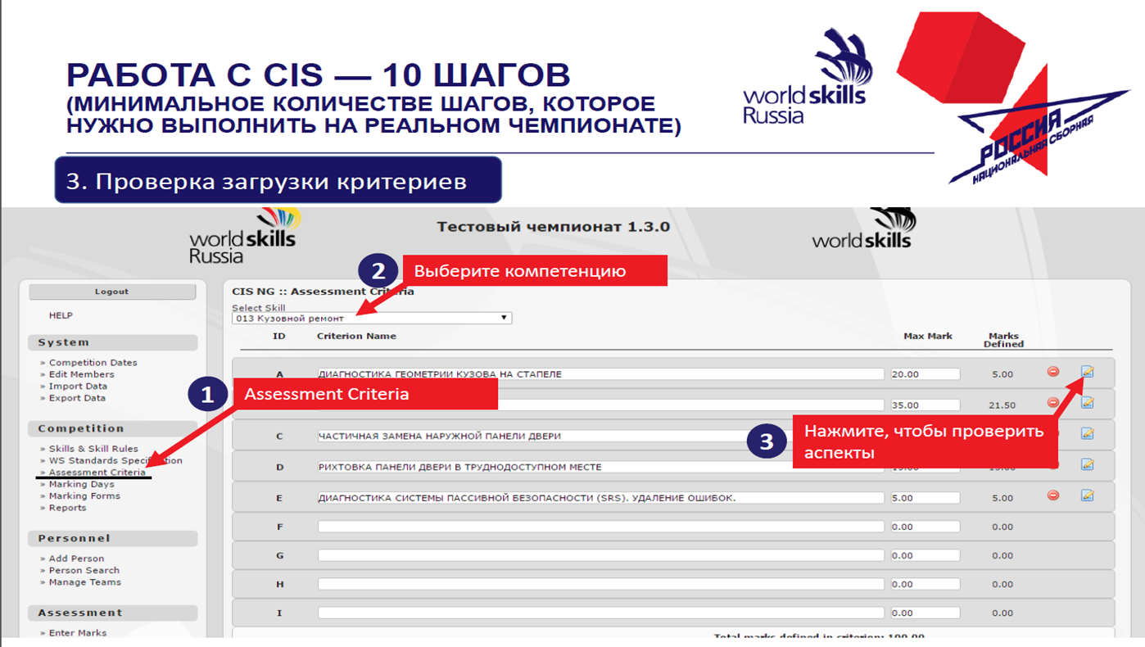

57

Slide 35
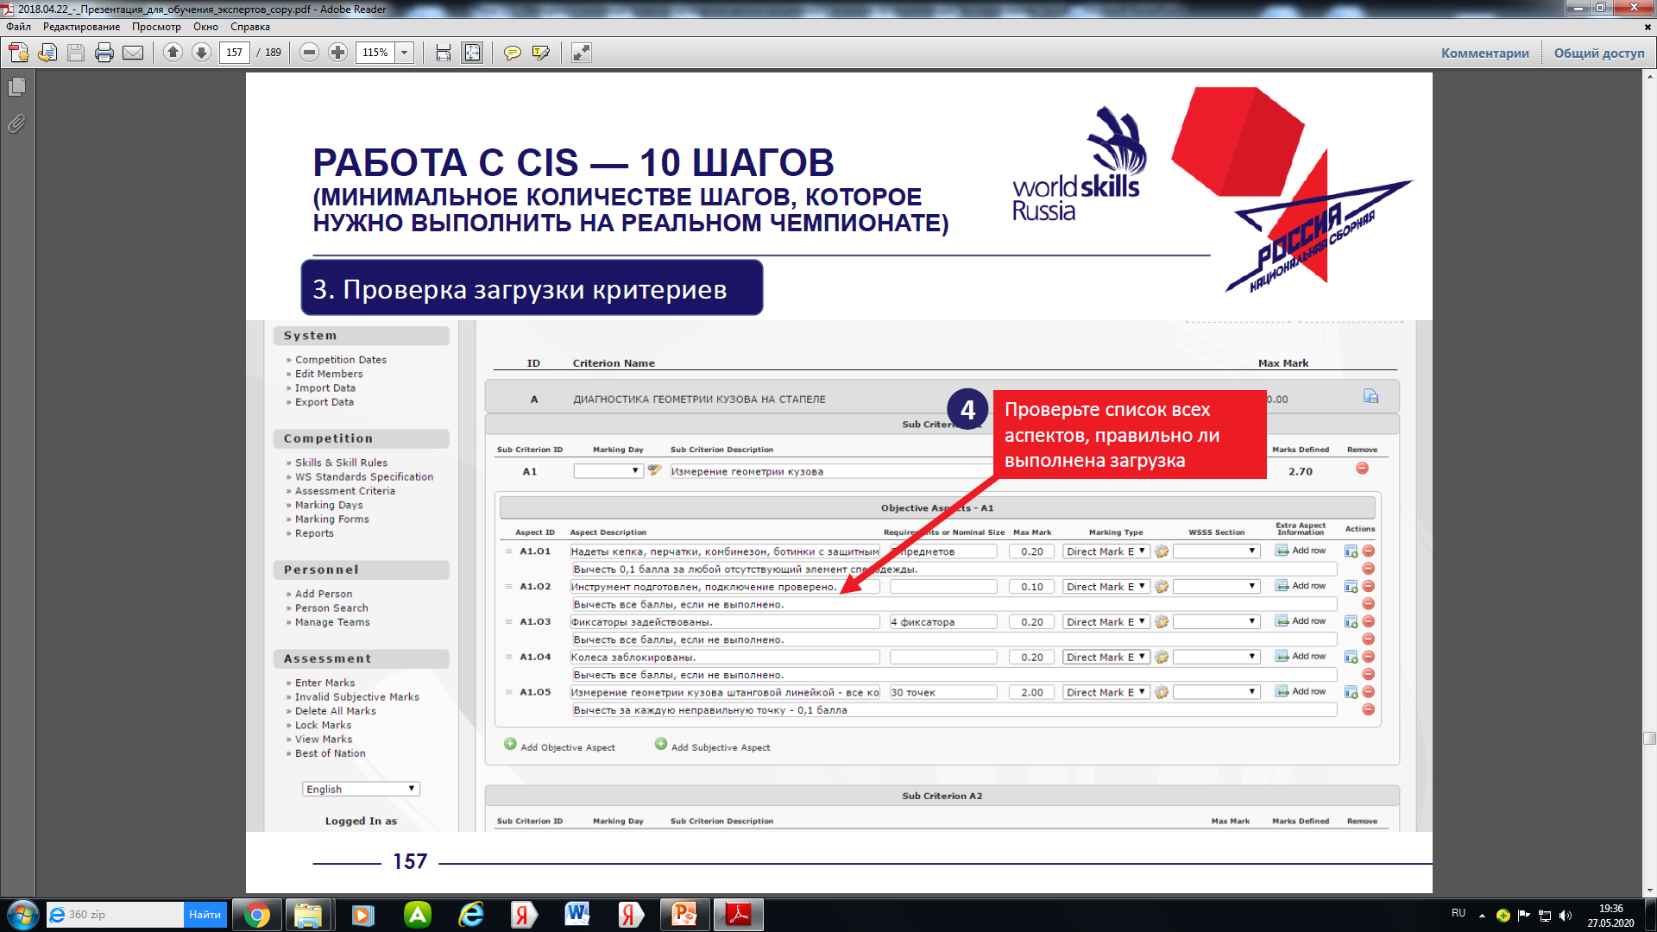
58

Slide 36
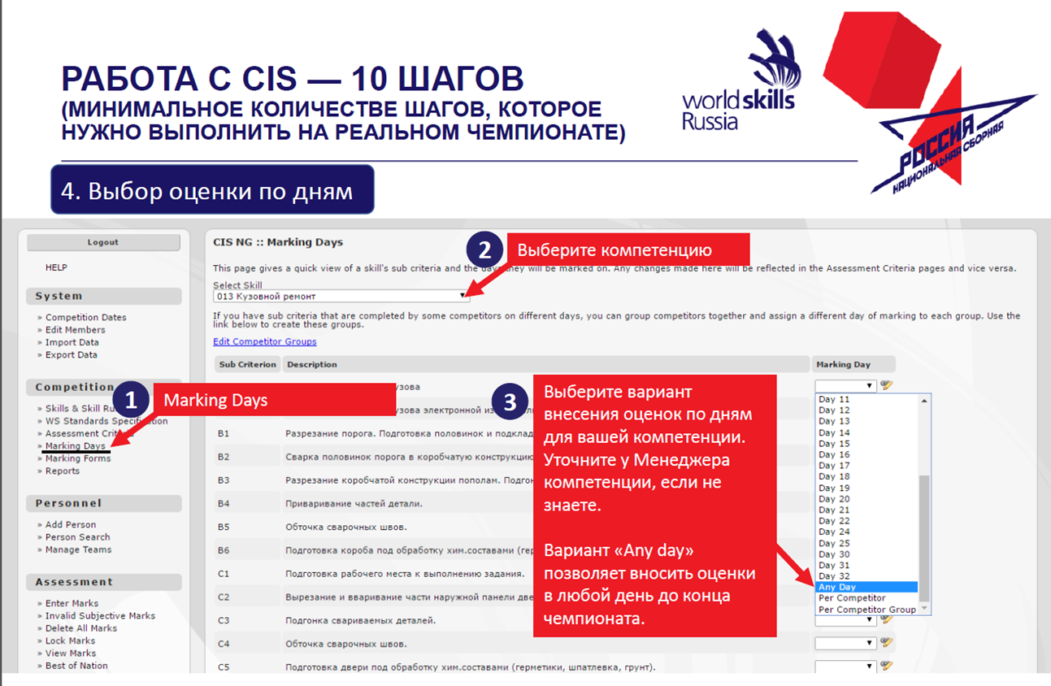

59

Slide 37

60

Slide 38
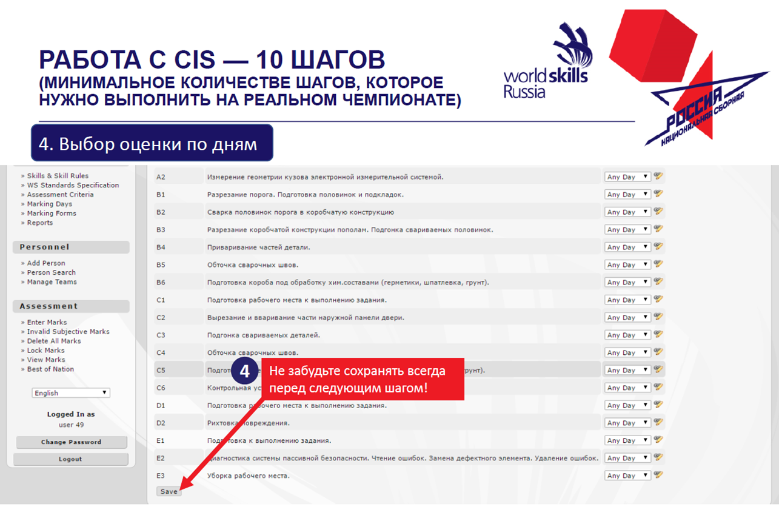
61

Slide 39

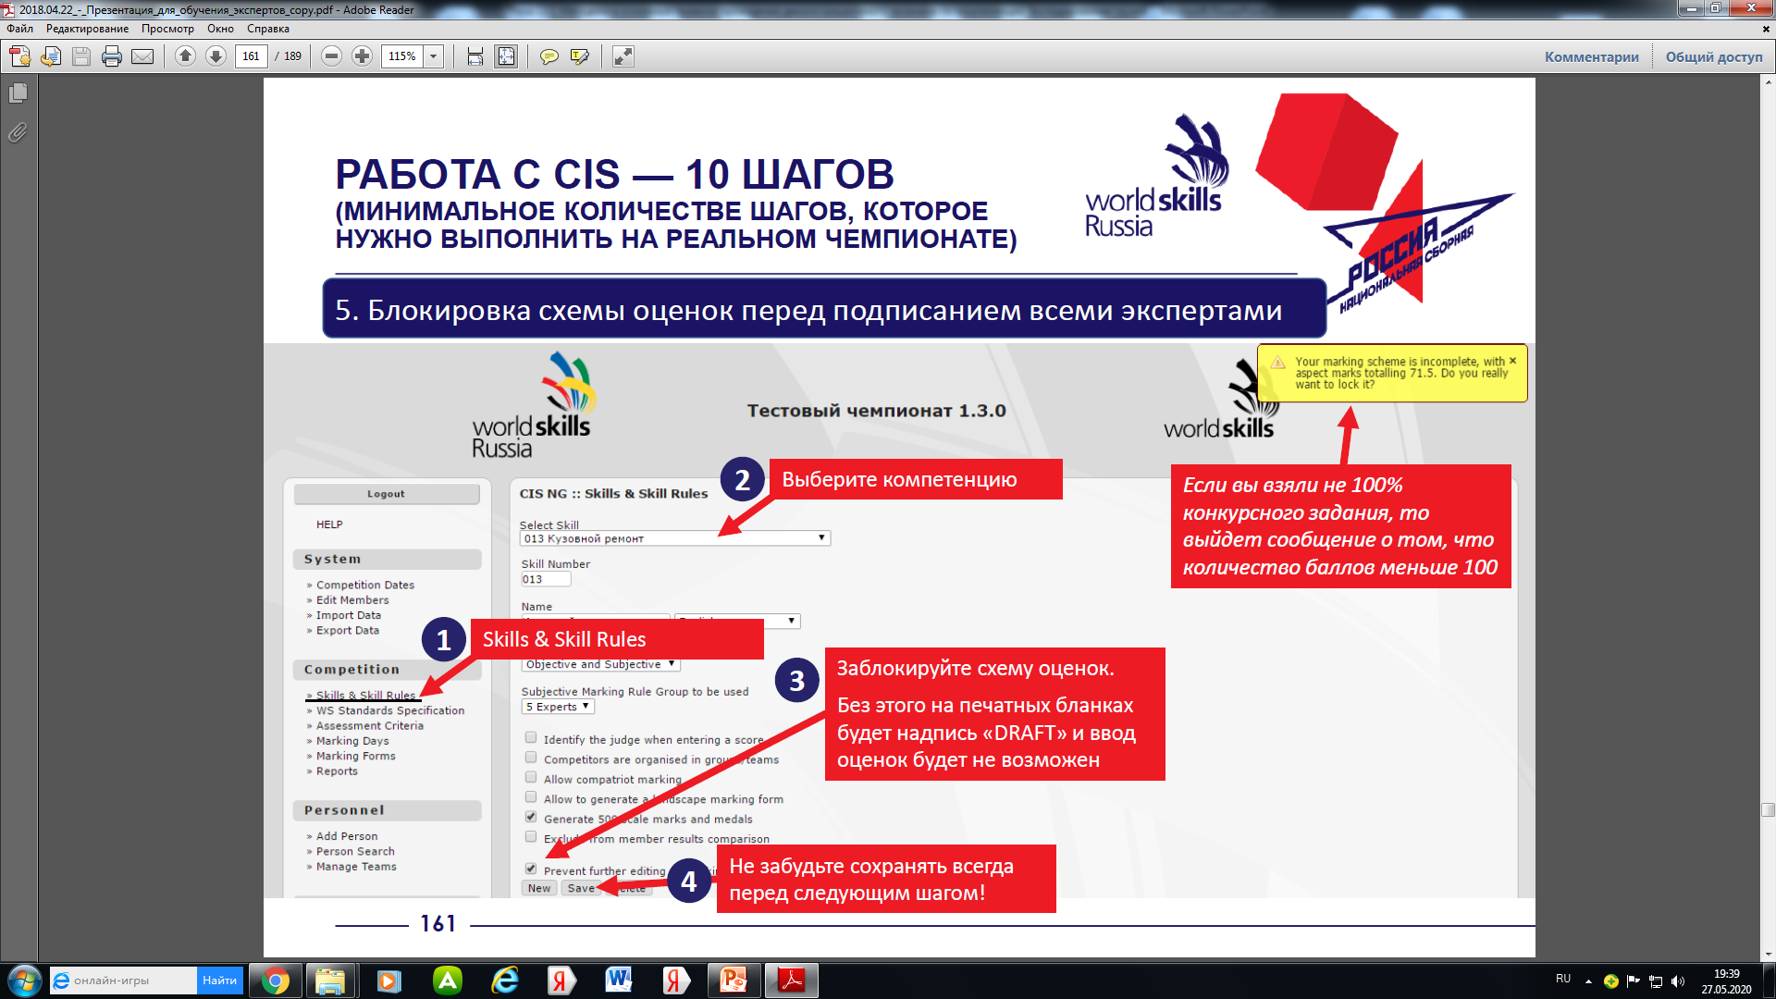

62

Slide 40
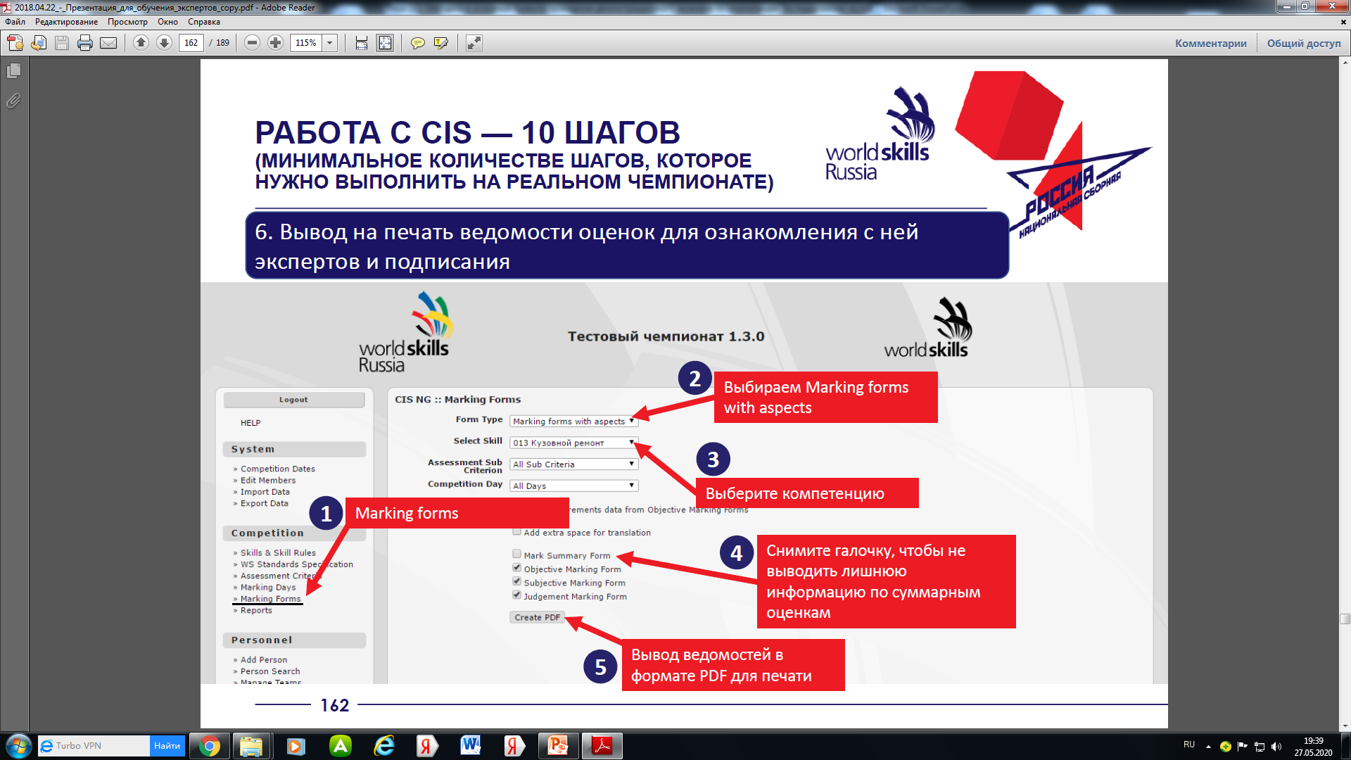
63

Slide 41
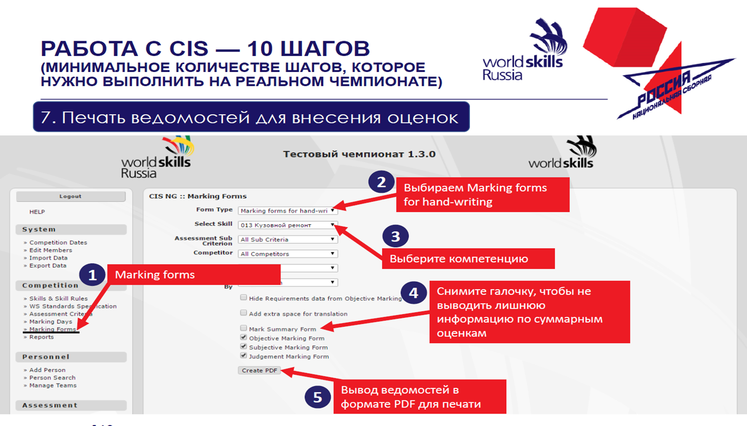
64

Slide 42
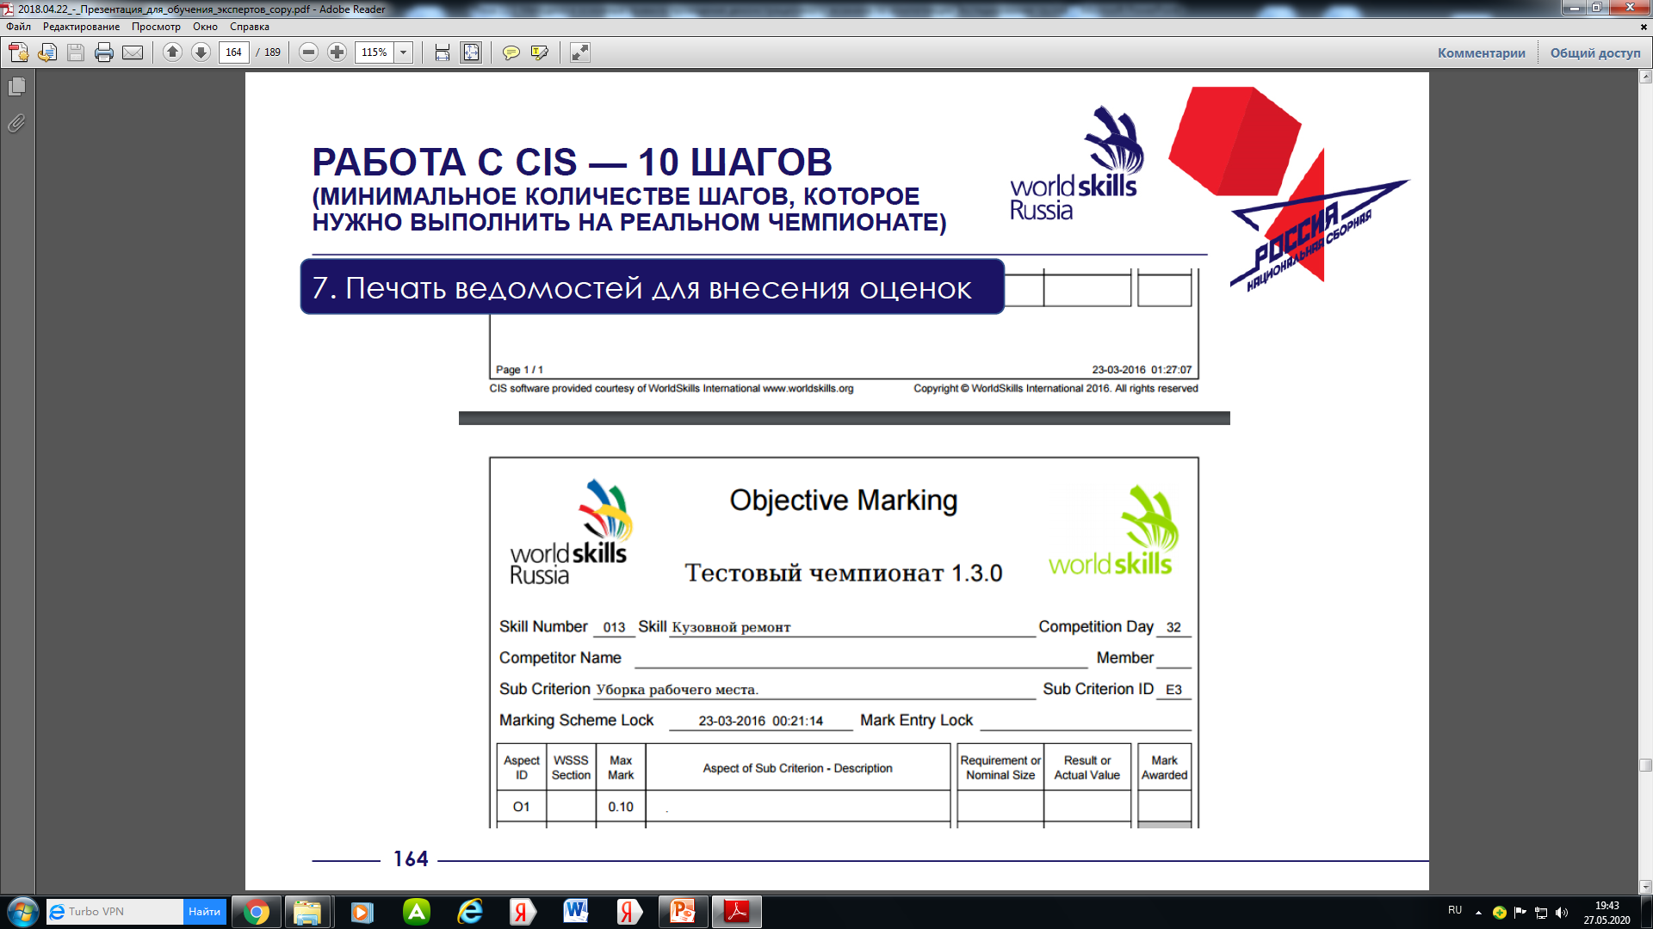

65

Slide 43
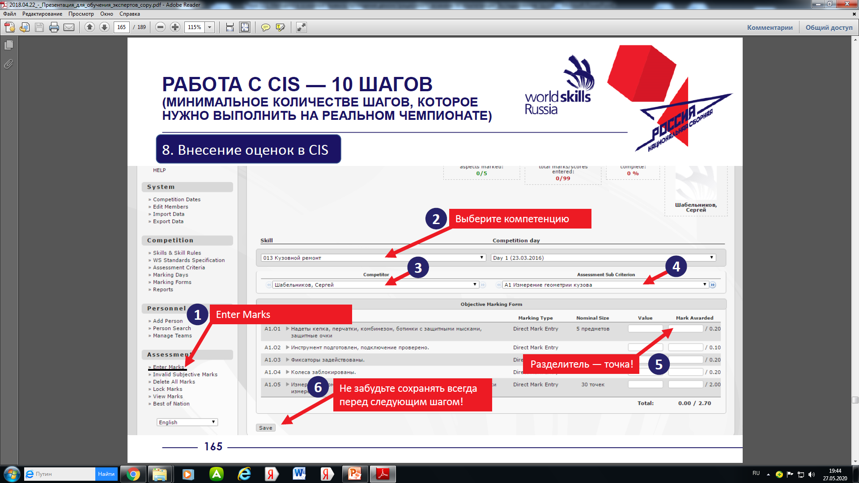

66

Slide 44
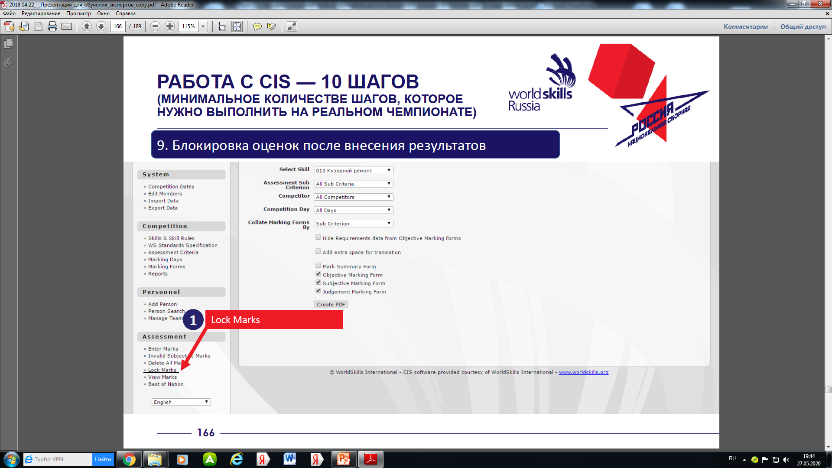

67

Slide 45
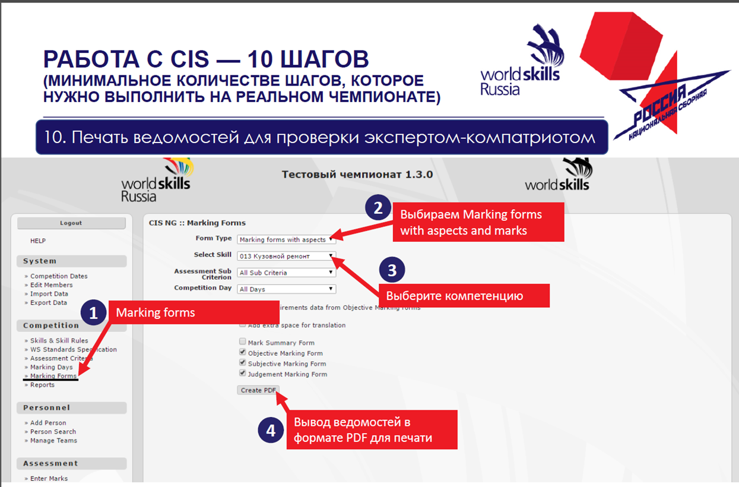

68

Slide 46
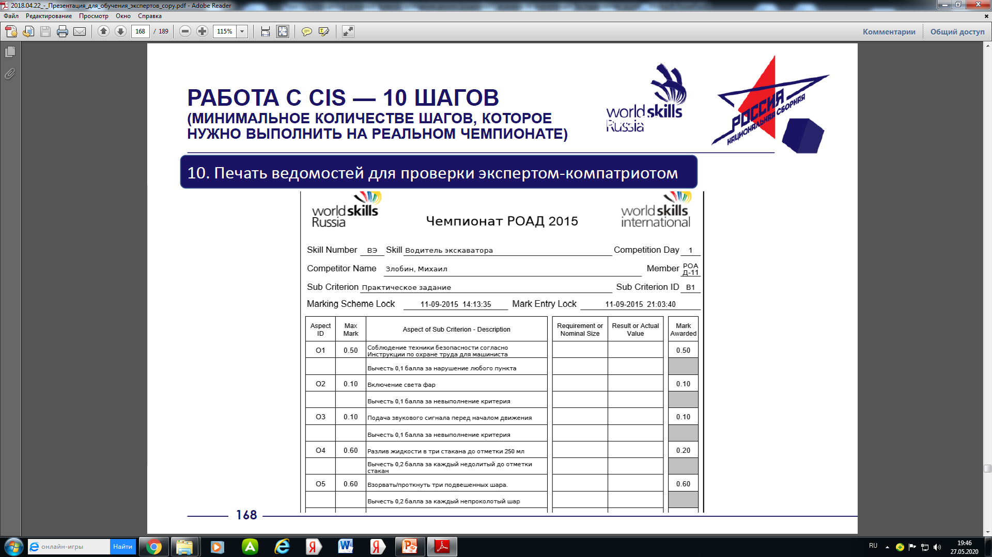
69

Slide 47
РАБОТА ГЛАВНОГО ЭКСПЕРТА В ДНИ ПРОВЕДЕНИЯ ДЭ
ДЕНЬ С-1
Подготовка документации, работа с экспертами и участниками
SMP – план
Протокол ознакомления с ТБ;
Протокол распределения обязанностей экспертов;
Протокол распределения рабочих мест участников;
Протокол ознакомления участников с оценочными материалами и заданием;
Протокол ознакомления участников с ТБ;
Проверка Главным экспертом площадки проведения ДЭ;
Подготовка и загрузка Акта о готовности/неготовности площадки.
71

Slide 48
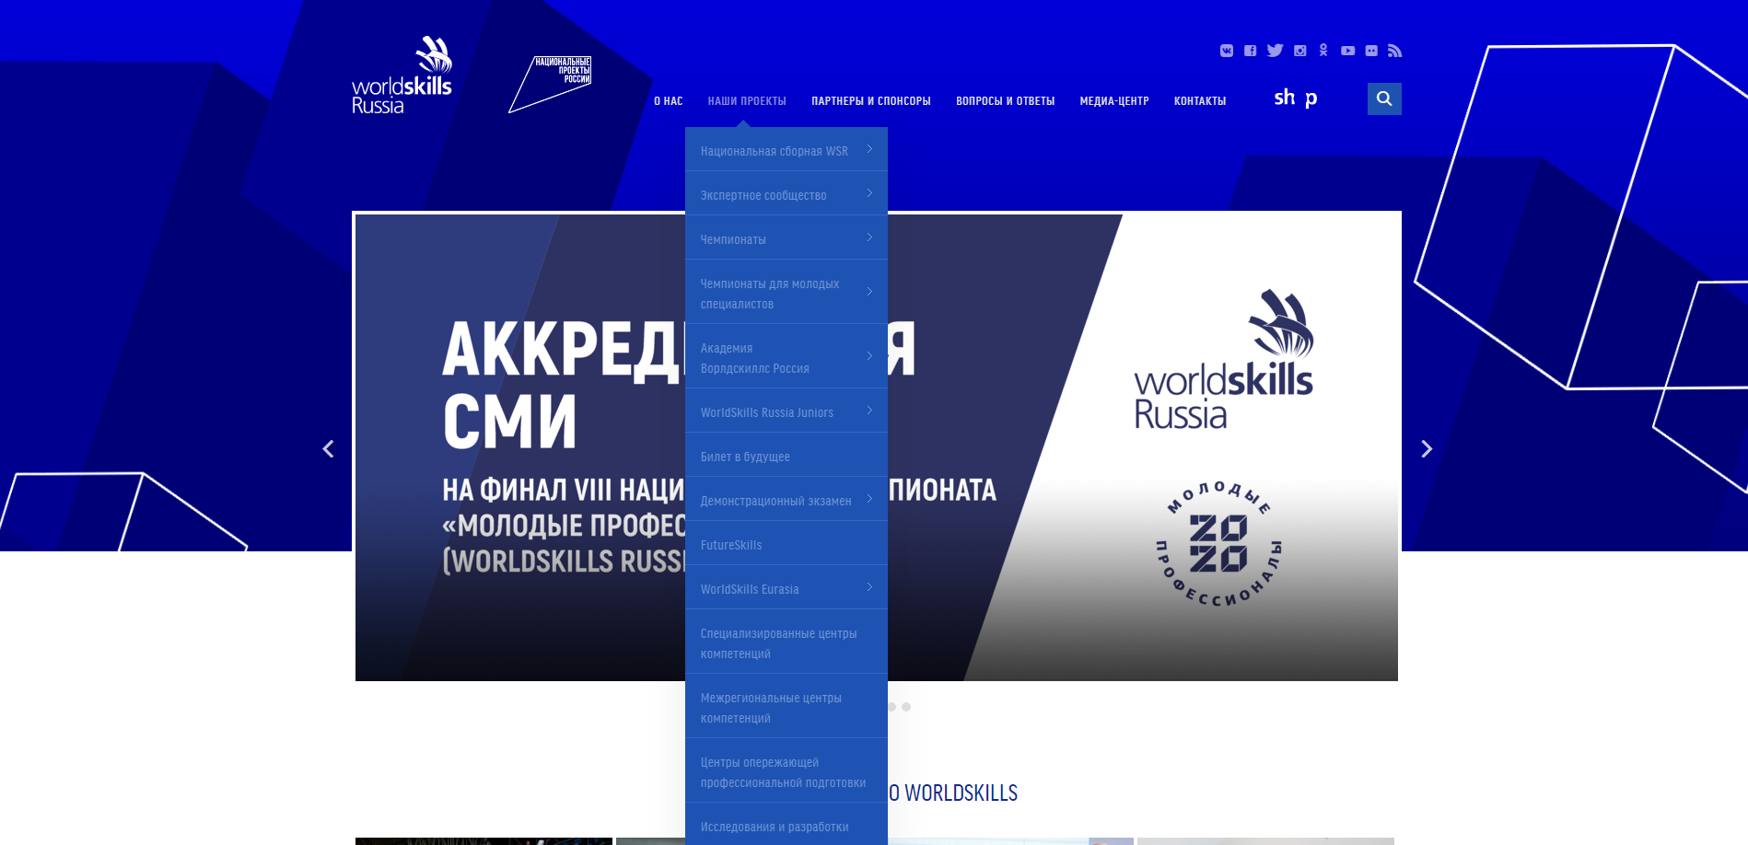
РАЗМЕЩЕНИЕ ДОКУМЕНТОВ ДЛЯ ОРГАНИЗАЦИИ И ПРОВЕДЕНИЯ ДЭ
72

Slide 49
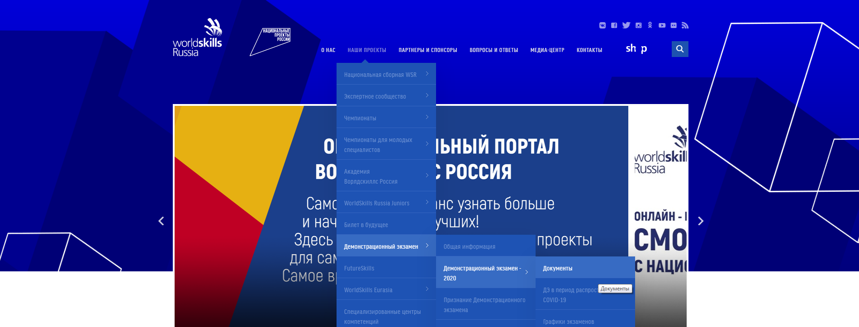
РАЗМЕЩЕНИЕ ДОКУМЕНТОВ ДЛЯ ОРГАНИЗАЦИИ И ПРОВЕДЕНИЯ ДЭ
73

Slide 50
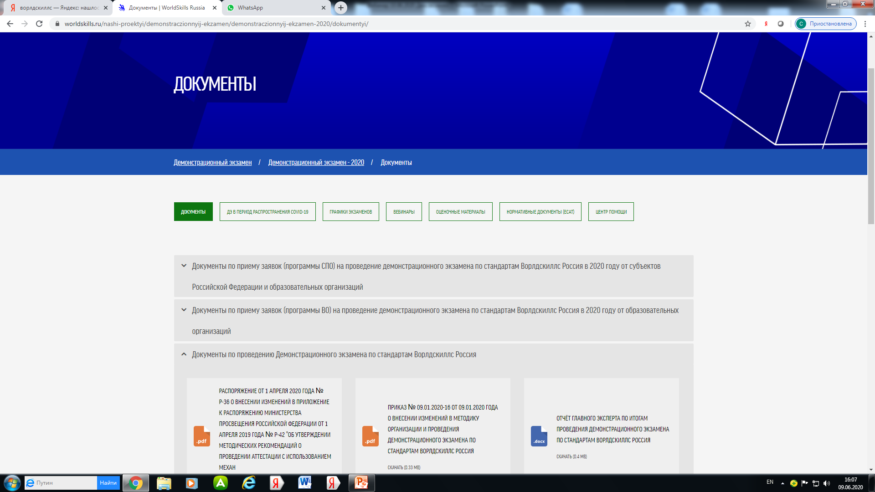
РАЗМЕЩЕНИЕ ДОКУМЕНТОВ ДЛЯ ОРГАНИЗАЦИИ И ПРОВЕДЕНИЯ ДЭ
74

Slide 51
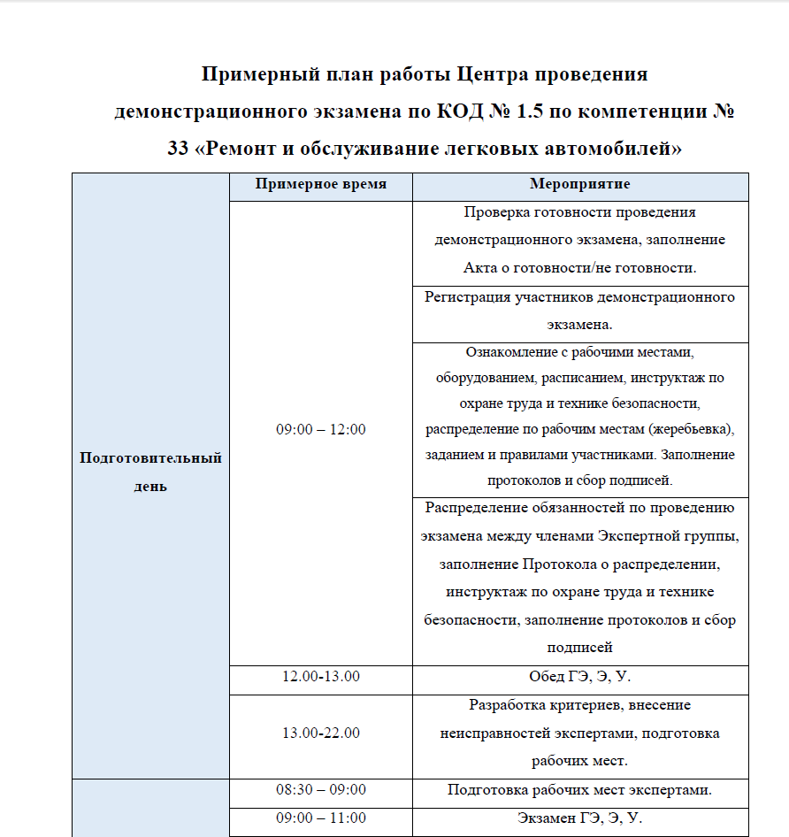
SMP - план
РАЗРАБАТЫВАЕТСЯ В СООТВЕТСТВИИ С ВЫБРАННЫМ КОД
75

Slide 52
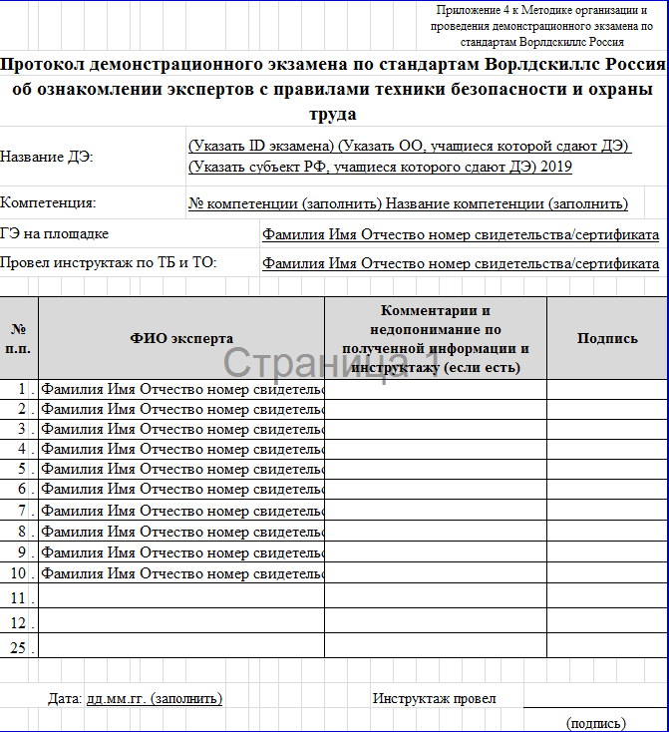
Протокол ознакомления экспертов с ТБ
76

Slide 53
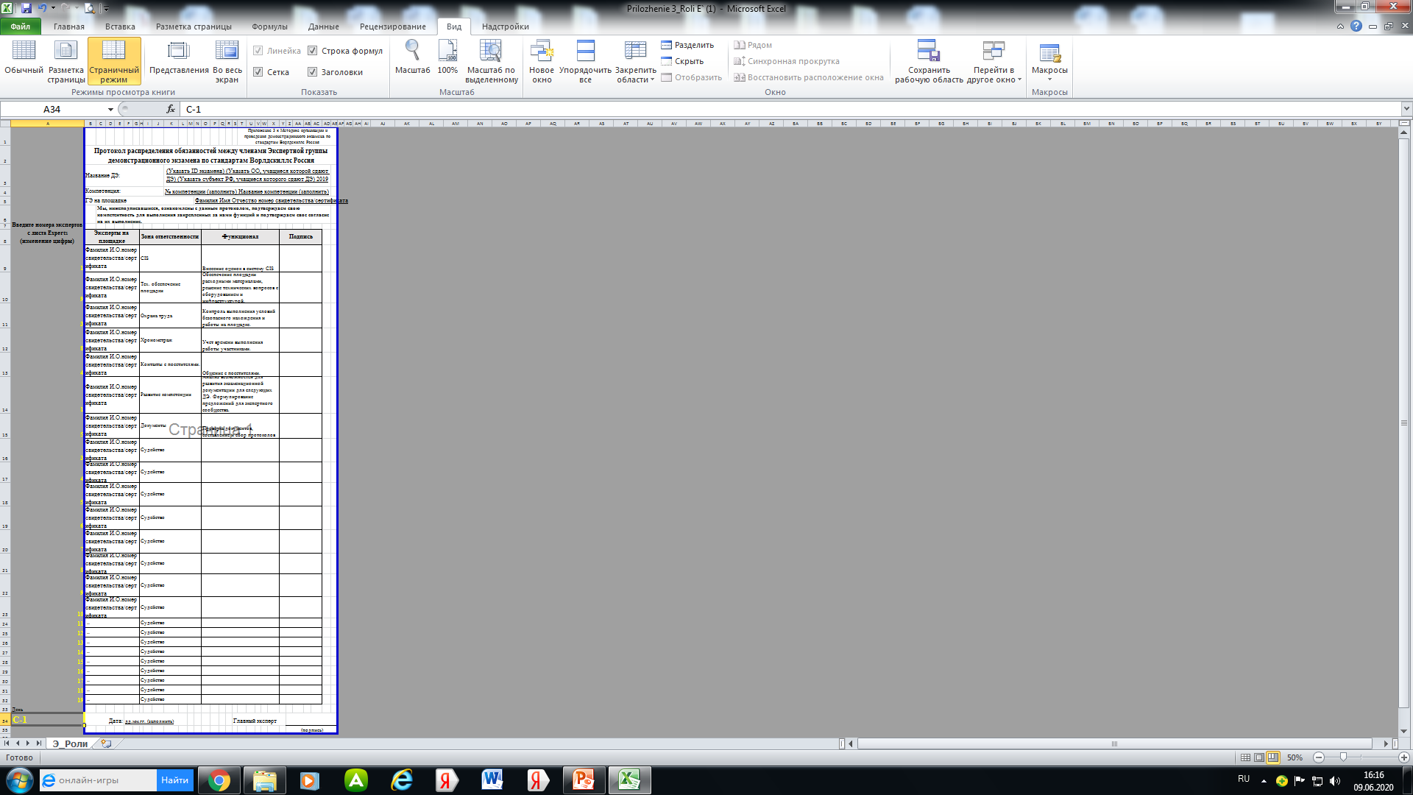
Протокол распределения обязанностей экспертов на площадке
77

Slide 54
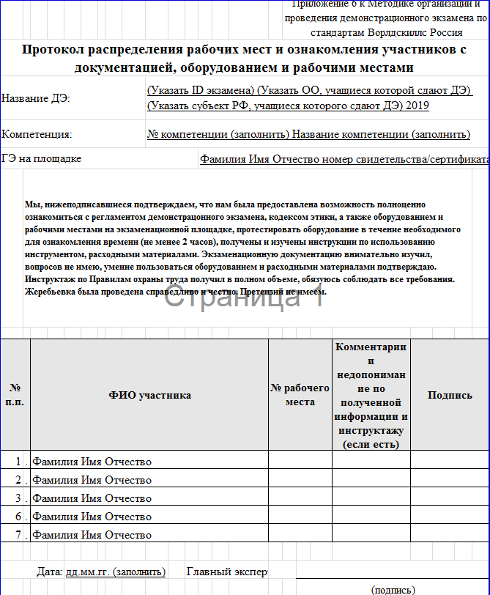
Протокол распределения рабочих мест участников
78

Slide 55
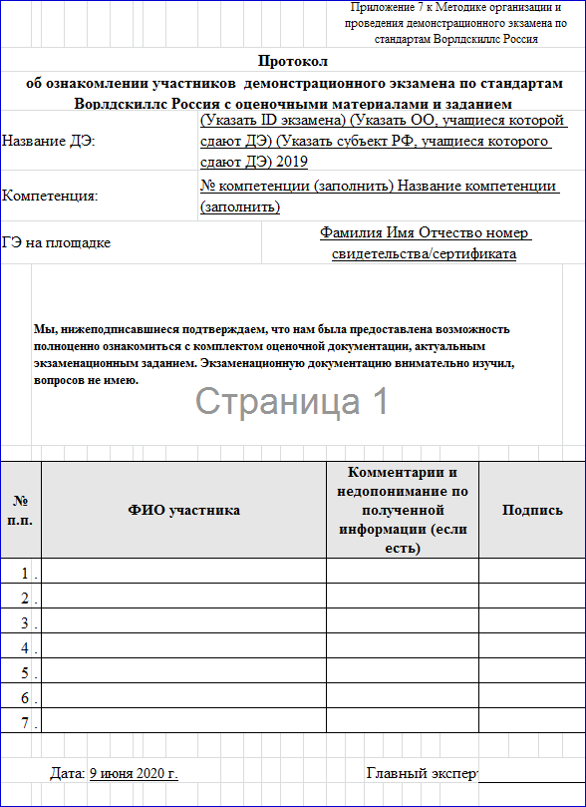
Протокол ознакомления участников с оценочными материалами и заданием
79

Slide 56
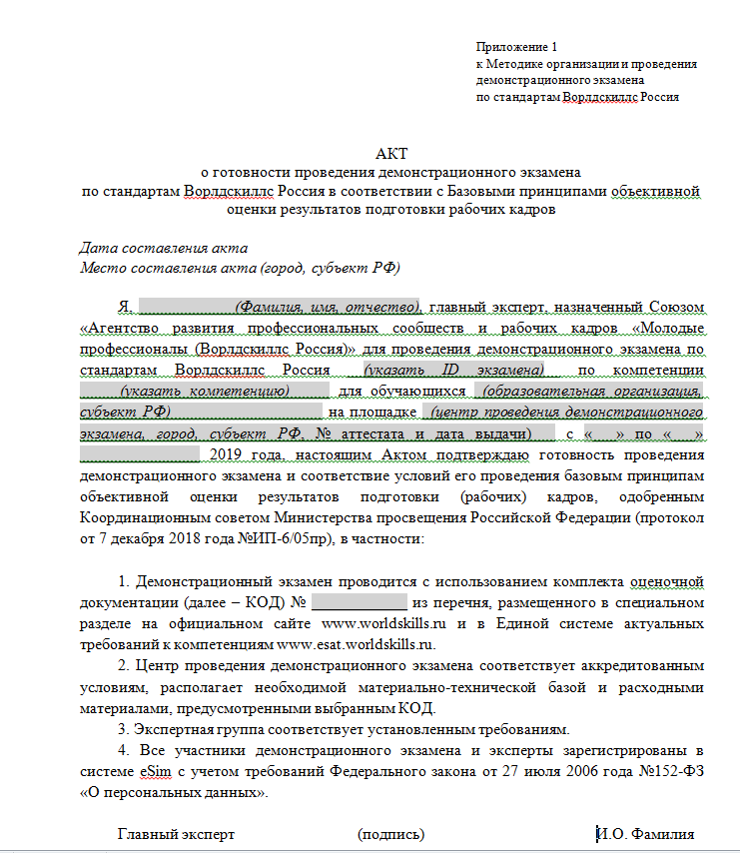
Проверка и прием ГЭ площадки. Подготовка и размещение Акт готовности/неготовности площадки к проведению
80

Slide 57
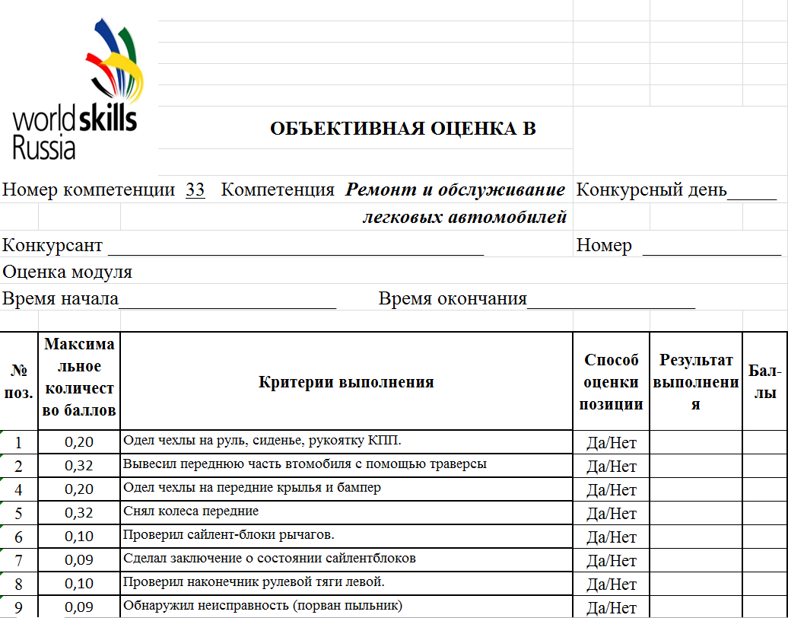
Разработка критериев и аспектов оценки выполнения участниками КЗ + загрузочный файл
81

Slide 58
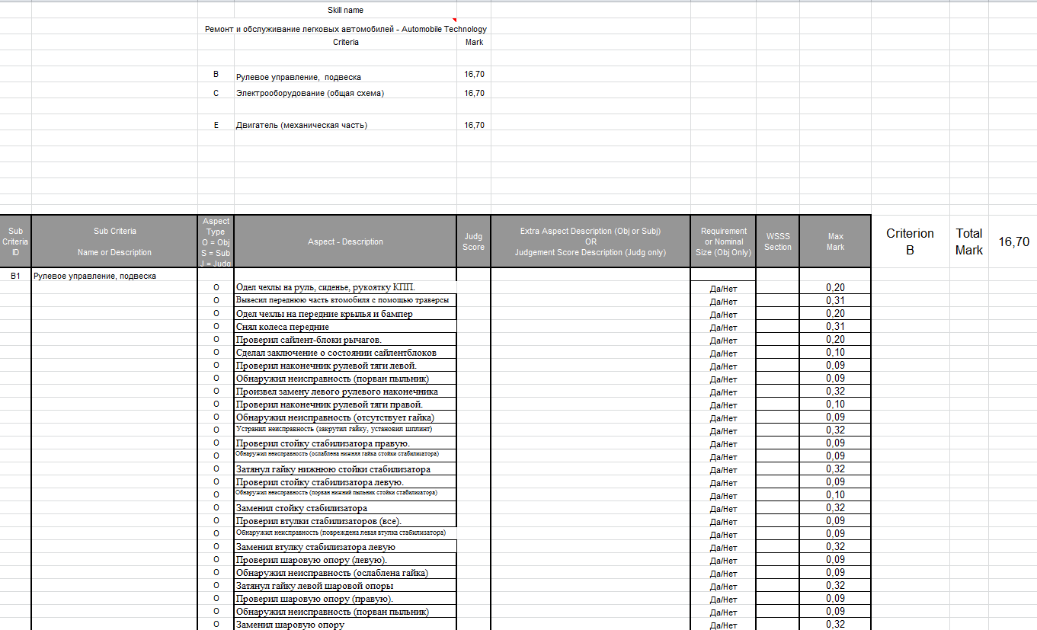
Разработка критериев и аспектов оценки выполнения участниками КЗ + загрузочный файл и его импорт в CIS
82

Slide 59
РАБОТА ГЛАВНОГО ЭКСПЕРТА В ТЕЧЕНИЕ РАБОЧЕГО ДНЯ
Следить за соблюдением правил поведения и стандартов Ворлдскиллс на площадке;
Следить за соблюдением временного регламента;
Оперативно реагировать в случае возникновения внештатной ситуации;
После выполнения участниками КЗ внесение результатов в CIS
Работа с Цифровой платформой в соответствии с Инструкцией (ежедневно импорт результатов участников и отметка о сдаче ДЭ);
Обеспечение питьевого режима участников и питание;
Соблюдение санитарно - гигиенических норм на площадке;
Контроль работы линейных экспертов и технического эксперта;
Контроль завершения рабочего дня (подготовка на следующий день, подписи ЛЭ в ведомостях)
83

Slide 60

БЛАГОДАРИМ ЗА ВНИМАНИЕ!

